Slide 1
DEEP DIVE KØD
Notes:
Velkommen
I den næste time stille skarpt på kødet
En kategori med skarpe holdninger og mange følelser
…men samtidig en kategori, som har en meget stor plads hos danske forbrugere.

Slide 2
Eva Kunnerup Mohrsen
Chefkonsulent, Marked og Ernæring
Landbrug & Fødevarer
Notes:
Mit navn …
Marked & Ernæring – indsatser på det danske marked bl.a. på kød og dyrevelfærdsmærket

Slide 3
Kød
1
2
3
Hvad
definerer spillebanen ?
v/chefkonsulent
Eva Kunnerup Mohrsen
Hvad
siger
forbrugerne?
v/forbrugersociolog
Nina Preus
Hvordan kan vi kommunikere mere effektivt?
v/rådgiver
Astrid Haug
Notes:
I den næste time sætte fokus på
1) En kort indflyvning – hvad definerer spillebanen
2) Hvad er de nyeste findings på forbrugerne – på kødet, men også på klima og bæredygtighed. NY VIDEN
3) Og sidst – hvordan kan vi kommunikere mere effektivt og bruge de digitale medier og platforme
Jeg har derfor inviteret to skarpe profiler Nina Preus og Astrid Haug. Nina er forbrugersociolog og Astrid er digital strategisk rådgiver. De får begge mulighed for at præsentere sig selv senere.

Slide 4
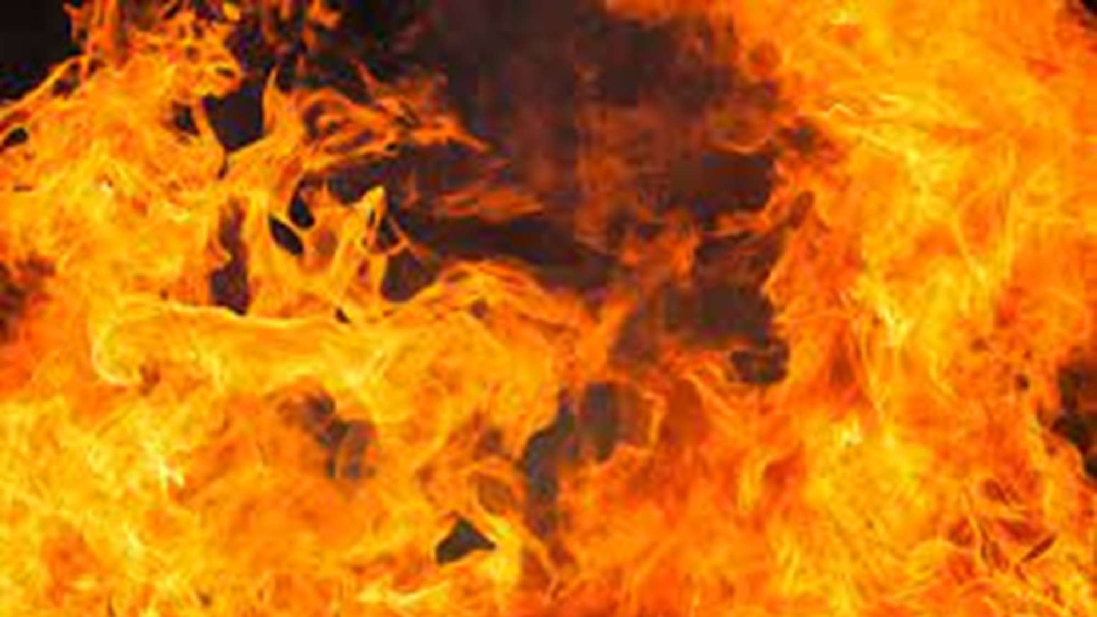
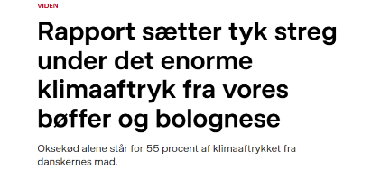

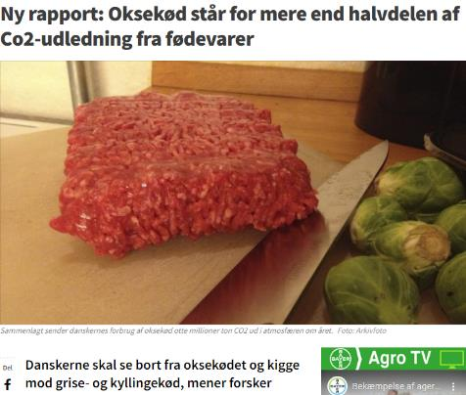
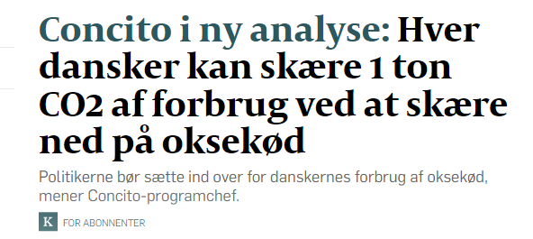
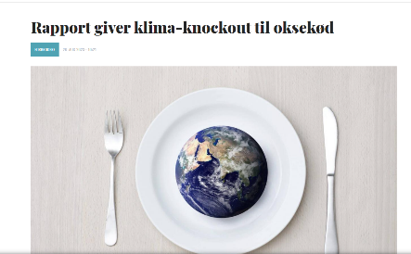

Notes:
Senest Oksekød i brand (Concito rapport)
Danske meningsdannere - oksekødet knock out. Sort hvidt.
Ingen nuancer – lokal dansk kød ¼ af udledning sammenlignet med globalt gennemsnit.
(Dansk okse mælk, oksekød, gødning, biogas, kød og læder)

Slide 5
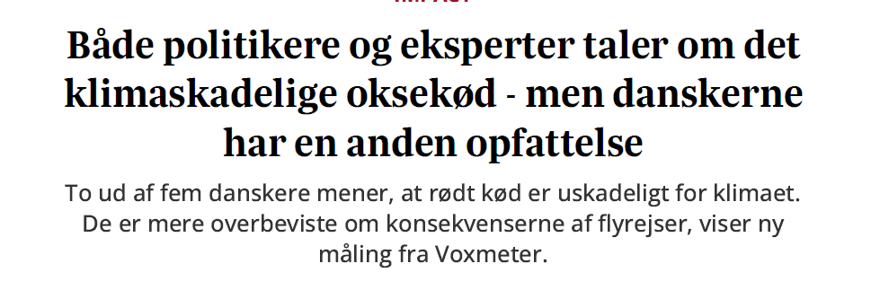
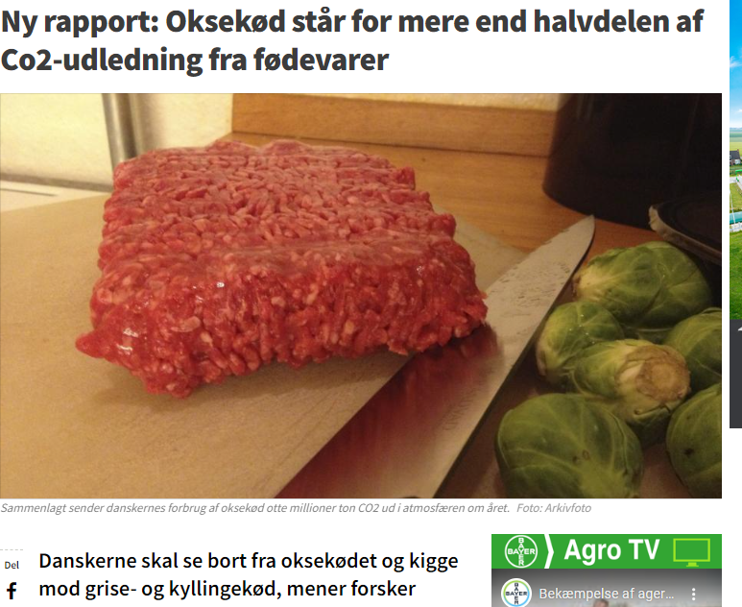
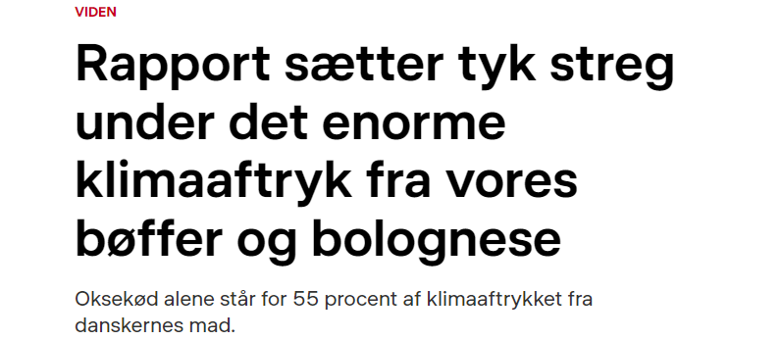
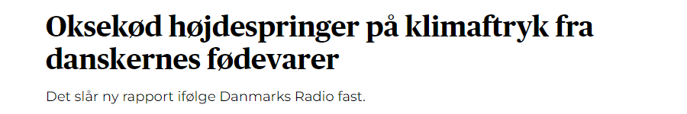
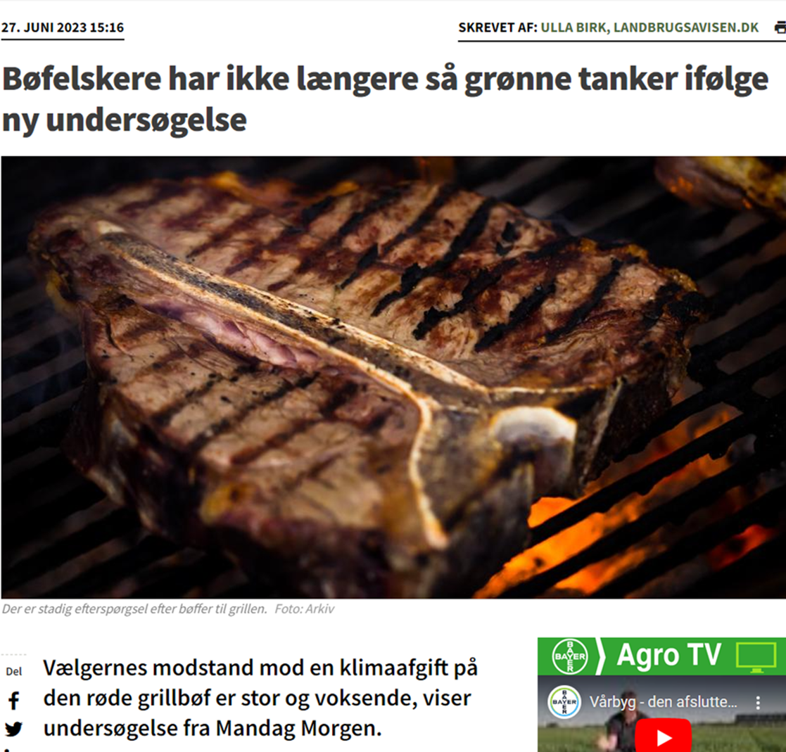
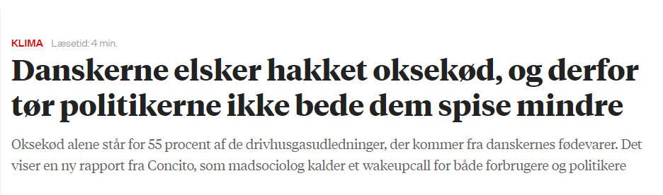

Notes:
Men samtidig paradoks
Danskerne forbrugere har en anden opfattelse
Tre eksempler
– danskerne elsker hakket oksekød (information 29 aug)
- 40 pct rødt kød er uskadeligt for klimaet (voxometer for finans 12 sept)
- før sommerferien analyse fra Mandag morgen og Aalborg univeristet – bøfelskere har ikke længe så grønne tanker
Kilder:
Finans 12 sept – danskerne har en anden opfattelse
29 aug – danskerne elsker oksekød
27 juni – vælgerne er blevet mindre grønne (Mandag Morgen + Aalborg universitet)

Slide 6
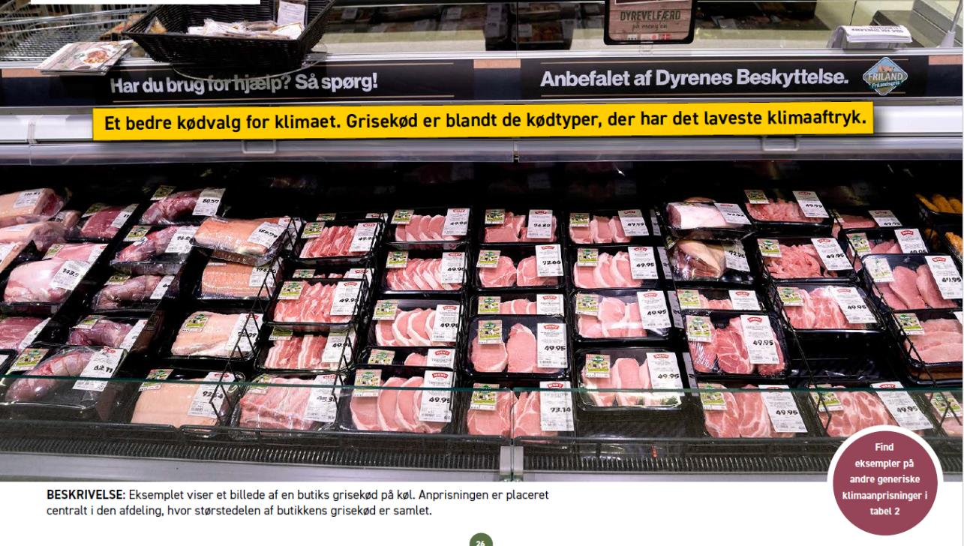

Notes:
Ser vi mod grisen
Siden sept 2021 kunnet anprise på kategorien… i kommunikation, i butikken, i tilbudsaviser, på opskrifter og hjemmesider. Del af kostråd.
Samme på kylling
Vi mangler bare at gøre det!
Et godt redskab - vigtig at give danskerne redskaber og viden til at handle og spise mere bæredygtigt.

Slide 7



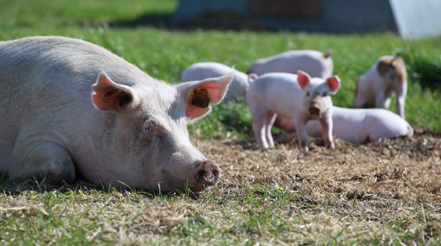
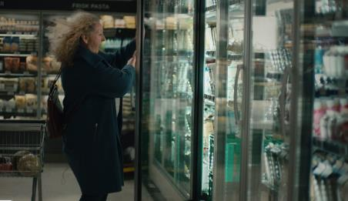
Forbrugere tænker på
dyrevelfærd i supermarkedet
7 ud af 10 danskere går op i dyrevelfærd, når de køber fødevarer
45% forventer at købe mere økologi fremover
Notes:
Fokus på hvordan skaber merværdi i kød kategorien.
1) forbrugeren tænker på dyrevelfærd i supermarkedet.
Understøttes ligeledes af resultater fra L&F forbrugerkampagne på tværs af brancher. Netop af 2. burst uge 35
2) Økologi tilsvarende vigtigt for danske forbrugere. På kød For nogle en hygiejnefaktor. Skal helt tilbage på sporet efter inflation of prisstigninger.
…og det er stikordet til at give stafetten videre…nemlig
(FVST PM 16juni23)

Slide 8
2
3
Hvad
siger
forbrugerne?
v/forbrugersociolog
Nina Preus
Hvordan kan vi kommunikere mere effektivt?
v/rådgiver
Astrid Haug
Notes:
Hvad siger forbrugerne.
Værsgo Nina

Slide 9
Nina Preus
Forbrugersociolog
Landbrug & Fødevarer
Notes:
Nyeste findings om forbrugerne og kødet på det danske marked. Vi sætter fokus på vejen frem for kategorien, hvor bæredygtighed og klima er stærke drivere (Forbrugersociolog, Nina Preus, LF analyse) 20-23 min

Slide 10
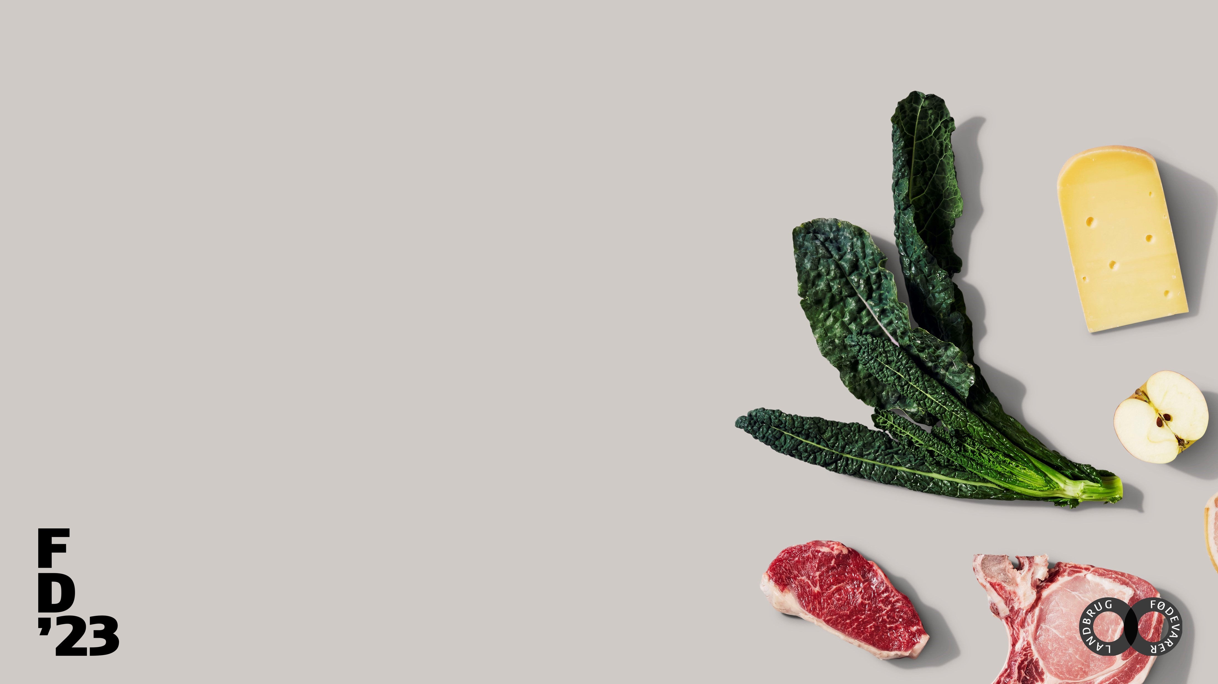
Forbrugerne og kødet – nyeste findings om kødets rolle i danskernes mad
Nina Preus
Forbrugersociolog
Landbrug & Fødevarer

Slide 11
Hvad vil jeg fortælle om i dag?
Kødets rolle i aftensmaden:
Hvad fik danskerne at spise til aftensmad i går – hvad kendetegner aftensmaden og hvor mange tallerkener indeholder kød?
Køb af kød
Hvad lægger danskerne især vægt på ved valg af hakket kød?
Hvor finder vi målgruppen for højværdi kød?
Bæredygtighed
og klima:
Hvor passer kødet ind på fremtidens tallerken? Kommer der flere ‘kødfrie’ dage på menuen, eller vil der stadig være plads til kødet i planterige måltider?

Slide 12
Kødets rolle i aftensmaden

Slide 13
Det fik danskerne at spise til aftensmad dagen før….
Spg. Herunder vil du se forskellige retter, som man kan spise til aftensmad. Fik du en eller flere af disse til aftensmad i går?
Bøf/hakkebøf
Kyllingefilet/kyllingelår/nuggets
Steg
Fiskefilet / fiskefrikadeller
Pastaretter
Spaghetti Bolognese
Pizza/pizzasnegle
Burger
Pølser/ hotdog
Pastaretter i øvrigt (fx carbonara, tortellini)
Sandwich
Lasagne
Boller i karry
Koteletter
Rugbrød/andet brød med pålæg
Frikadeller
Gryderet
Kilde: Voxmeter for Landbrug & Fødevarer ”Madkultur tracker ” base gennemsnit n=3000. 18-80 år repræsentativt på køn, alder, region og uddannelse

Slide 14
Lidt flere end halvdelen kan komme i tanke om, at de fik kød/kødpålæg eller fisk/skaldyr til aftensmad dagen før…
Hvilke af disse fødevarer indgik i din aftensmad i går?
Kilde: Voxmeter for Landbrug & Fødevarer Madtracker total Q1-Q3 n=2826 (fik aftensmad). Mulighed for flere svar.
Undersøgelsen er repræsentativ på køn, alder, region og uddannelse

Slide 15
…men spørger vi mere direkte, fik otte ud af ti kød eller fisk til aftensmad i går.
Gris lå på tallerkenen hos tre ud af ti danskere efterfulgt af oksekød på 2. pladsen
Indgik noget af nedenstående i din aftensmad i går?
81%
19%
Kilde: Voxmeter for Landbrug & Fødevarer Madtracker Q1-Q3 total n=2826 (fik aftensmad i går), Mulighed for flere svar.

Slide 16
Aftensmaden i går var oftest hjemmelavet eller delvist hjemmelavet. Især gris og kylling optræder i hjemmelavet mad
Hvordan vil du beskrive din aftensmad i går?
Kilde: Voxmeter for Landbrug & Fødevarer ”Madkultur tracker ” base gennemsnit n=2826 (fik aftensmad), heraf Grisekød n=877, Oksekød n=599, Kylling n=499. 18-80 år repræsentativt på køn, alder, region og uddannelse

Slide 17
God smag, hjemmelavet, mættende og nemt/hurtigt topper listen over ord, som danskerne bruger til at beskrive deres aftensmad dagen før
Hvordan vil du beskrive din aftensmad i går? Top-10 ord:
Kilde: Voxmeter for Landbrug & Fødevarer ”Madkultur tracker ” base gennemsnit n=2826 (fik aftensmad), heraf Grisekød n=877, Oksekød n=599, Kylling n=499 og Fisk n=275. Mulighed for flere svar. Grafen viser top-10 besvarelser. 18-80 år repræsentativt på køn, alder, region og uddannelse

Slide 18
Hvilke kriterier er mest og mindst vigtige for forbrugerne ved køb af hakket kød?

Slide 19
Ved valg af grisekød er smag det vigtigste kriterium efterfulgt af danskproduceret og at indholdet ser friskt ud
Mindst vigtig
Mest vigtig
Spg. ”Du har sagt at du anvender hakket grisekød i din husstand. Vi vil gerne vide mere om betydningen af forskellige valgkriterier, når du vælger hakket grisekød.
På de kommende sider vil du derfor få vist en række forskellige mulige valgkriterier, der kan påvirke dine valg af netop hakket grisekød.
Der vises 4 kriterier på hver side, og du skal angive, hvilke af disse du mener er hhv. mindst og mest vigtigt for netop dig”
Kilde: Voxmeter for Landbrug & Fødevarer, Juni 2023 n=1800, hakket grisekød n=459

Slide 20
Faktorer som fritgående dyr, økologisk eller dyrevelfærdsmærket ligger godt til midt i feltet
Mindst vigtig
Mest vigtig
Spg. ”Du har sagt at du anvender hakket grisekød i din husstand. Vi vil gerne vide mere om betydningen af forskellige valgkriterier, når du vælger hakket grisekød.
På de kommende sider vil du derfor få vist en række forskellige mulige valgkriterier, der kan påvirke dine valg af netop hakket grisekød.
Der vises 4 kriterier på hver side, og du skal angive, hvilke af disse du mener er hhv. mindst og mest vigtigt for netop dig”
Kilde: Voxmeter for Landbrug & Fødevarer, Juni 2023 n=1800, hakket grisekød n=459

Slide 21
..mens minimalt CO2 forbrug og beskyttelse af biodiversitet og vild natur ikke har så høj prioritet i forhold til de andre kriterier
Mindst vigtig
Mest vigtig
Spg. ”Du har sagt at du anvender hakket grisekød i din husstand. Vi vil gerne vide mere om betydningen af forskellige valgkriterier, når du vælger hakket grisekød.
På de kommende sider vil du derfor få vist en række forskellige mulige valgkriterier, der kan påvirke dine valg af netop hakket grisekød.
Der vises 4 kriterier på hver side, og du skal angive, hvilke af disse du mener er hhv. mindst og mest vigtigt for netop dig”
Kilde: Voxmeter for Landbrug & Fødevarer, Juni 2023 n=1800, hakket grisekød n=459

Slide 22
Lignende billede ser vi for hakket oksekød. Her ligger smag igen på førstepladsen, mens danskproduceret er på 4. pladsen
Mindst vigtig
Mest vigtig
Spg. ”Du har sagt at du anvender hakket oksekød i din husstand. Vi vil gerne vide mere om betydningen af forskellige valgkriterier, når du vælger hakket oksekød.
På de kommende sider vil du derfor få vist en række forskellige mulige valgkriterier, der kan påvirke dine valg af netop hakket oksekød.
Der vises 4 kriterier på hver side, og du skal angive, hvilke af disse du mener er hhv. mindst og mest vigtigt for netop dig”
Kilde: Voxmeter for Landbrug & Fødevarer, Juni 2023 n=1800, Hakket oksekød n=469

Slide 23
Dyrevelfærdsparametre ligger igen midt i feltet af valgkriterier…
Mindst vigtig
Mest vigtig
Spg. ”Du har sagt at du anvender hakket oksekød i din husstand. Vi vil gerne vide mere om betydningen af forskellige valgkriterier, når du vælger hakket oksekød.
På de kommende sider vil du derfor få vist en række forskellige mulige valgkriterier, der kan påvirke dine valg af netop hakket oksekød.
Der vises 4 kriterier på hver side, og du skal angive, hvilke af disse du mener er hhv. mindst og mest vigtigt for netop dig”
Kilde: Voxmeter for Landbrug & Fødevarer, Juni 2023 n=1800, Hakket oksekød n=469

Slide 24
…efterfulgt af hensyntagen til vild natur, biodiversitet og mindst muligt CO2-forbrug
Mindst vigtig
Mest vigtig
Spg. ”Du har sagt at du anvender hakket oksekød i din husstand. Vi vil gerne vide mere om betydningen af forskellige valgkriterier, når du vælger hakket oksekød.
På de kommende sider vil du derfor få vist en række forskellige mulige valgkriterier, der kan påvirke dine valg af netop hakket oksekød.
Der vises 4 kriterier på hver side, og du skal angive, hvilke af disse du mener er hhv. mindst og mest vigtigt for netop dig”
Kilde: Voxmeter for Landbrug & Fødevarer, Juni 2023 n=1800, Hakket oksekød n=469

Slide 25
På hakket kyllingekød er danskproduceret på 3. pladsen, mens det igen ses, at dyrevelfærd, økologi og biodiversitet får lavere prioritet sammenlignet med prisfaktorer
Mindst vigtig
Mest vigtig
Spg. ”Du har sagt at du anvender hakket kyllingekød i din husstand. Vi vil gerne vide mere om betydningen af forskellige valgkriterier, når du vælger hakket kyllingekød.
På de kommende sider vil du derfor få vist en række forskellige mulige valgkriterier, der kan påvirke dine valg af netop hakket kyllingekød.
Der vises 4 kriterier på hver side, og du skal angive, hvilke af disse du mener er hhv. mindst og mest vigtigt for netop dig”
Kilde: Voxmeter for Landbrug & Fødevarer, Juni 2023 n=1800, Hakket kyllingekød n=476

Slide 26
Et fokus på forbrugersegmenter kan hjælpe med afsætningen af højværdi kød

Slide 27
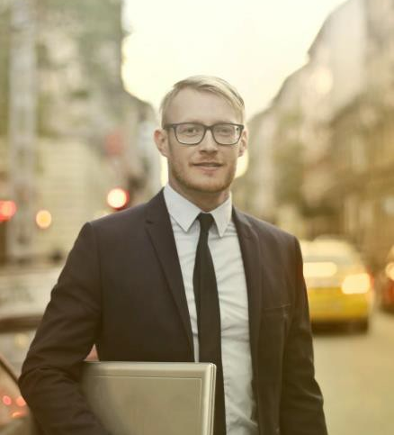
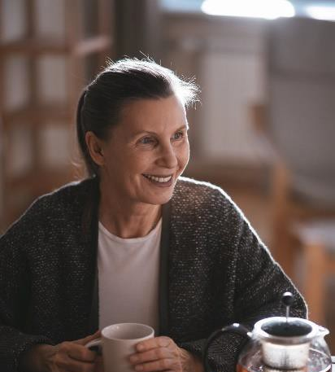




Seks forbrugersegmenter på det danske marked
Madspecialister
12 pct.
Madidealister
Grøntentusiaster
De bekvemme
De traditionelle
De umiddelbare
12 pct.
28 pct.
13 pct.
15 pct.
18 pct.

Slide 28
…der prioriterer forskelligt ved valg af hakket grisekød
Madspecialister
12 pct.
Madidealister
Grøntentusiaster
De bekvemme
De traditionelle
De umiddelbare
12 pct.
28 pct.
13 pct.
15 pct.
18 pct.
Danskproduceret
Fri for antibiotika/hormoner
Smager godt
Uden tilsætningsstoffer
Fra fritgående dyr
Indholdet ser friskt ud
Fri for antibiotika/hormoner
Økologisk produceret
Smager godt
Danskproduceret
Fra fritgående dyr
Ingen tilsætningsstoffer
Smager godt
Indholdet ser friskt ud
Danskproduceret
Fri for antibiotika/hormoner
Indholdet ser appetitligt ud
Meget for pengene + på tilbud
Smager godt
Indholdet ser friskt ud
Danskproduceret
Indholdet ser appetitligt ud
Fri for antibiotika/hormoner
På tilbud
Meget for pengene
På tilbud
Smager godt
Meget for pengene
Indholdet ser friskt ud
Indholdet ser appetitlig ud
Passende pakkestørrelse (passer til mit behov)
(for lav base)

Slide 29
Ligeledes ser vi en forskel ved valg af hakket oksekød
Madspecialister
12 pct.
Madidealister
Grøntentusiaster
De bekvemme
De traditionelle
De umiddelbare
12 pct.
28 pct.
13 pct.
15 pct.
18 pct.
Indholdet ser friskt ud
Smager godt
Økologisk produceret
Fri for antibiotika/hormoner
Fra fritgående dyr
Uden tilsætningsstoffer
Danskproduceret
Smager godt
Fri for antibiotika/hormoner
Indholdet ser friskt ud
Fra fritgående dyr
Uden tilsætningsstoffer
Fri for antibiotika/hormoner
Økologisk produceret
Indholdet ser friskt ud
Danskproduceret
Fra fritgående dyr
Tydelig deklarering af / information om indhold
Smager godt
På tilbud
Indholdet ser friskt ud
Meget for pengene
Fri for antibiotika/hormoner
Danskproduceret
Smager godt
Danskproduceret
Indholdet ser friskt ud
Lav fedtprocent (4-7%)
Meget for pengene
Fri for antibiotika/hormoner
Smager godt
På tilbud
Indholdet ser friskt ud
Meget for pengene
Indholdet ser appetitlig ud
Passende pakkestørrelse (passer til mit behov)

Slide 30
…og ved valg af hakket kylling
Madspecialister
12 pct.
Madidealister
Grøntentusiaster
De bekvemme
De traditionelle
De umiddelbare
12 pct.
28 pct.
13 pct.
15 pct.
18 pct.
Danskproduceret
Fri for antibiotika/hormoner
Økologisk produceret + Fra fritgående dyr
Dyrevelfærdsmærket
Smager godt
+ Indholdet ser friskt ud
Fri for antibiotika/hormoner
Smager godt
Indholdet ser friskt ud
Danskproduceret
+ uden tilsætningsstoffer
Fra fritgående dyr
Smager godt
Indholdet ser friskt ud
Indholdet ser appetitligt ud
+ Meget for pengene
På tilbud
Danskproduceret
Smager godt
Danskproduceret
+ Meget for pengene
Indholdet ser friskt ud
Indholdet ser appetitligt ud
På tilbud
Smager godt
Meget for pengene
Indholdet ser friskt ud
På tilbud
Indholdet ser appetitlig ud
Danskproduceret
(for lav base)

Slide 31
Bæredygtighed og klima
– hvor passer kødet ind i et bæredygtigt forbrug?

Slide 32
Bæredygtighed er stadig vigtigt og mange vil gerne gøre en indsats
Spg. Har du eller kunne du finde på at ændre adfærd eller vaner af hensyn til klima, miljø eller bæredygtighed?
Spg: I hvor høj grad tænker du over bæredygtighed, når du køber mad og drikke?
81%
61%
Epinion for Landbrug & Fødevarer november 2022 (n=1500).

Slide 33
En god del af forbrugerne forventer at spise mere mad fra planter i fremtiden – særligt yngre danskere har denne forventning
Spg: Tror du, at du i fremtiden vil spise/drikke mere eller mindre mad og drikke, der er lavet af planter / kommer fra planter?
39%
58%
51%
37%
37%
41%
33%
66%
26%
37%
19%
Kilde: Norstat for Landbrug & Fødevarer, februar 2023 (n=1232). Mænd n=615, Kvinder n=617, Madtrendsættere n=82, Øvrige n=1150, 18-29 år n=269, 30-39 år n=194, 40-49 år n=268, 50-59 år n=181, 60-69 år n=171, 70-80 år n=148 Undersøgelsen er repræsentativ på køn, alder, region og uddannelse

Slide 34
…men vejen frem for mange vil formentlig være en gylden middelvej, hvor man stadig spiser kød (i mindre mængder) snarere end et absolut fravalg
Hvilken af følgende beskrivelser passer bedst på dig?
Voxmeter for Landbrug & Fødevarer 2023
Epinion for Landbrug & Fødevarer 2022
Kilde: Voxmeter for Landbrug& Fødevarer 2023 februar n=1000, maj n=1000 og august n=1000. Epinion for Landbrug & Fødevarer 2022 februar n=1085, maj n=1003, september n=1032 og november n=1021. Undersøgelserne er nationalt repræsentative på køn, alder, region og uddannelse

Slide 35
Kan danskerne se sig selv justere deres favoritretter med kød i en grønnere retning?

Slide 36
Helt eller delvist hjemmelavede retter med kød, der er blevet spist den seneste måned…
Spg. Nedenfor ser du nogle forskellige retter, som man kan spise til aftensmad som hjemmelavet eller delvist hjemmelavet mad.
Er der nogle af disse, som du har spist til aftensmad som hjemmelavet eller delvist hjemmelavet mad inden for den seneste måned?
Kilde: Ipsos for Landbrug & Fødevarer base n=1915 (spiser kød minimum én dag om ugen), 18-70 år repræsentativt på køn, alder, region og uddannelse.

Slide 37
Hver femte, der spiser lasagne, kan se sig selv spise den i en grønnere version.
Næst på listen er pizza, burger og spaghetti kødsovs, som op til hver femte kan forestille sig at spise i en mere grøn version
Spg. Hvilke af disse retter [som du har spist som hjemmelavet/delvist hjemmelavet mad] kunne du forestille dig at spise i en mere grøn version?
Kilde: Ipsos for Landbrug & Fødevarer base n=1915, 18-70 år repræsentativt på køn, alder, region og uddannelse. NB: Kun de retter, som man har spist som hjemmelavet mad den seneste måned er blevet vist på deltagerens svarliste

Slide 38
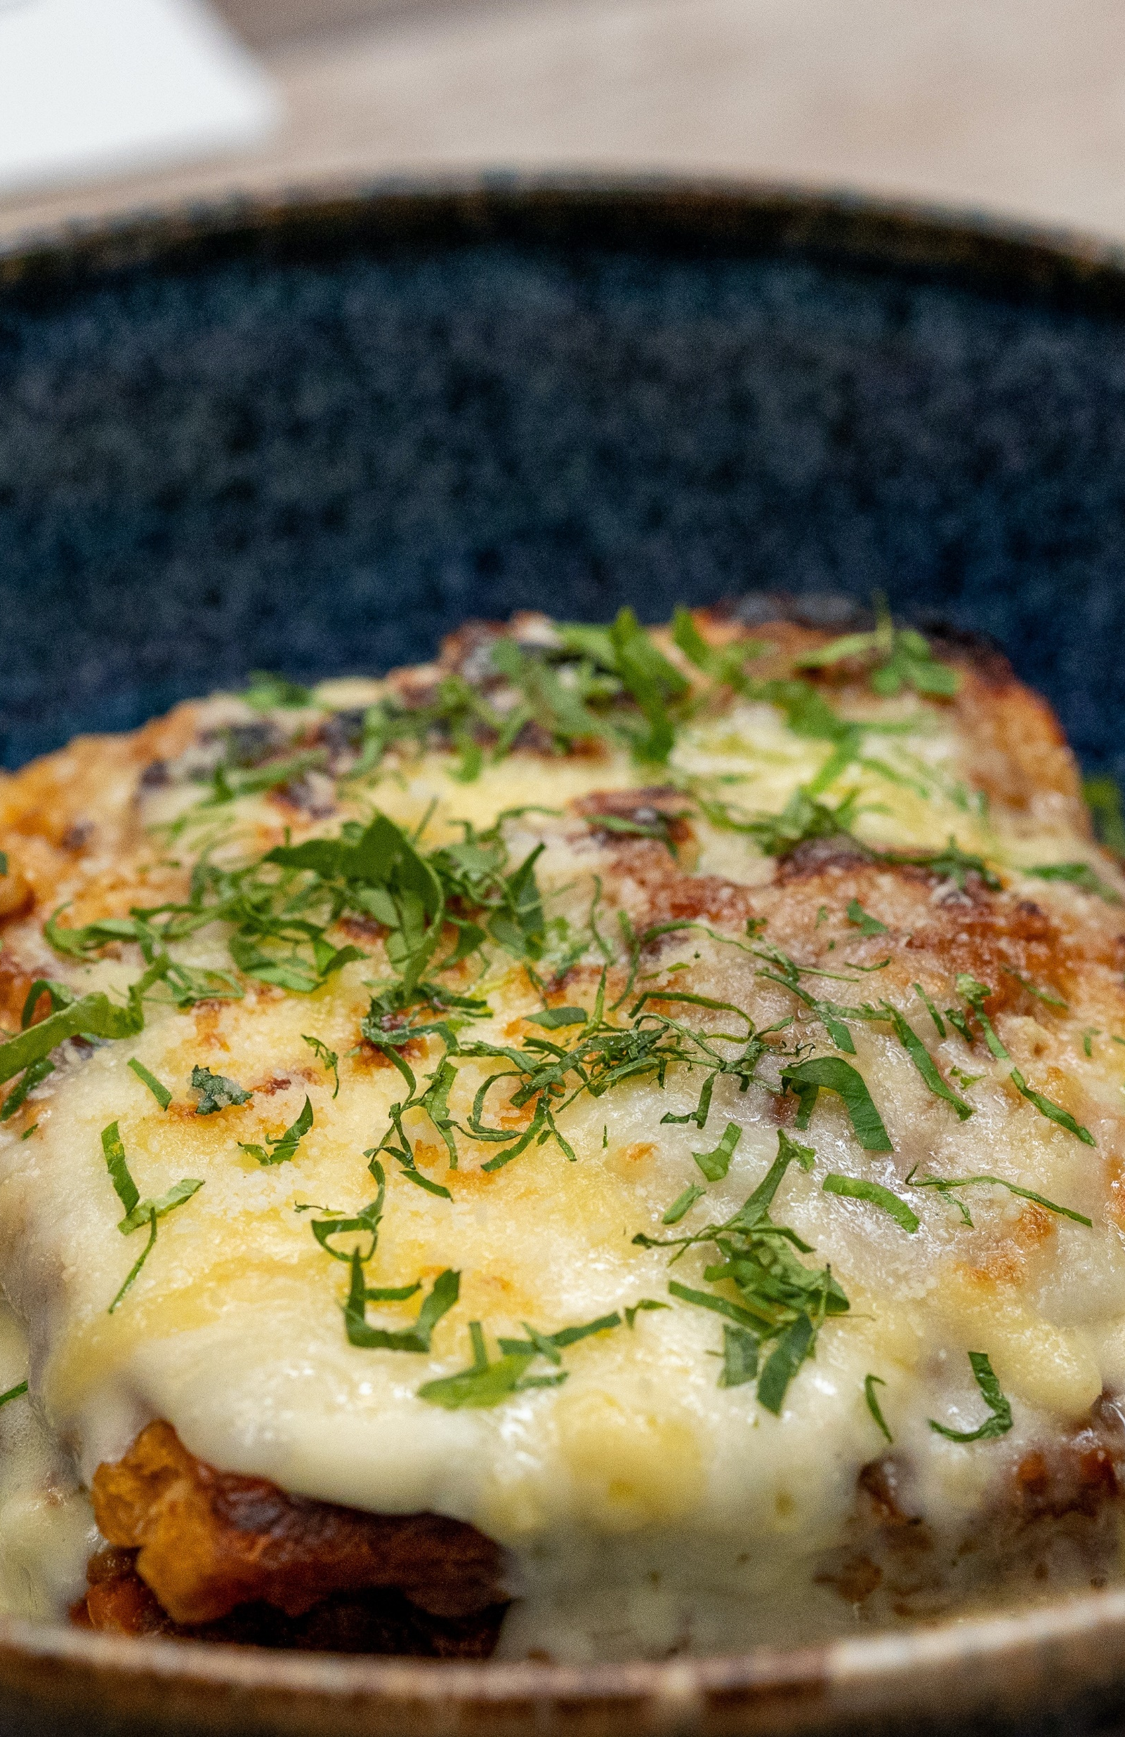

For lasagne er særligt grøntsager og svampe, man kan forestille sig at tilføje for at gøre den grønnere
Forestil dig, at du skal have lasagne til aftensmad i en
grønnere version (dvs. med flere råvarer fra planter, end du plejer).
Hvilke af nedenstående kunne du forestille dig at tilføje til retten?
Kilde: Ipsos for Landbrug & Fødevarer juni 2023 n=342 (kunne bedst forestille sig at spise lasagne i en grønnere version)

Slide 39
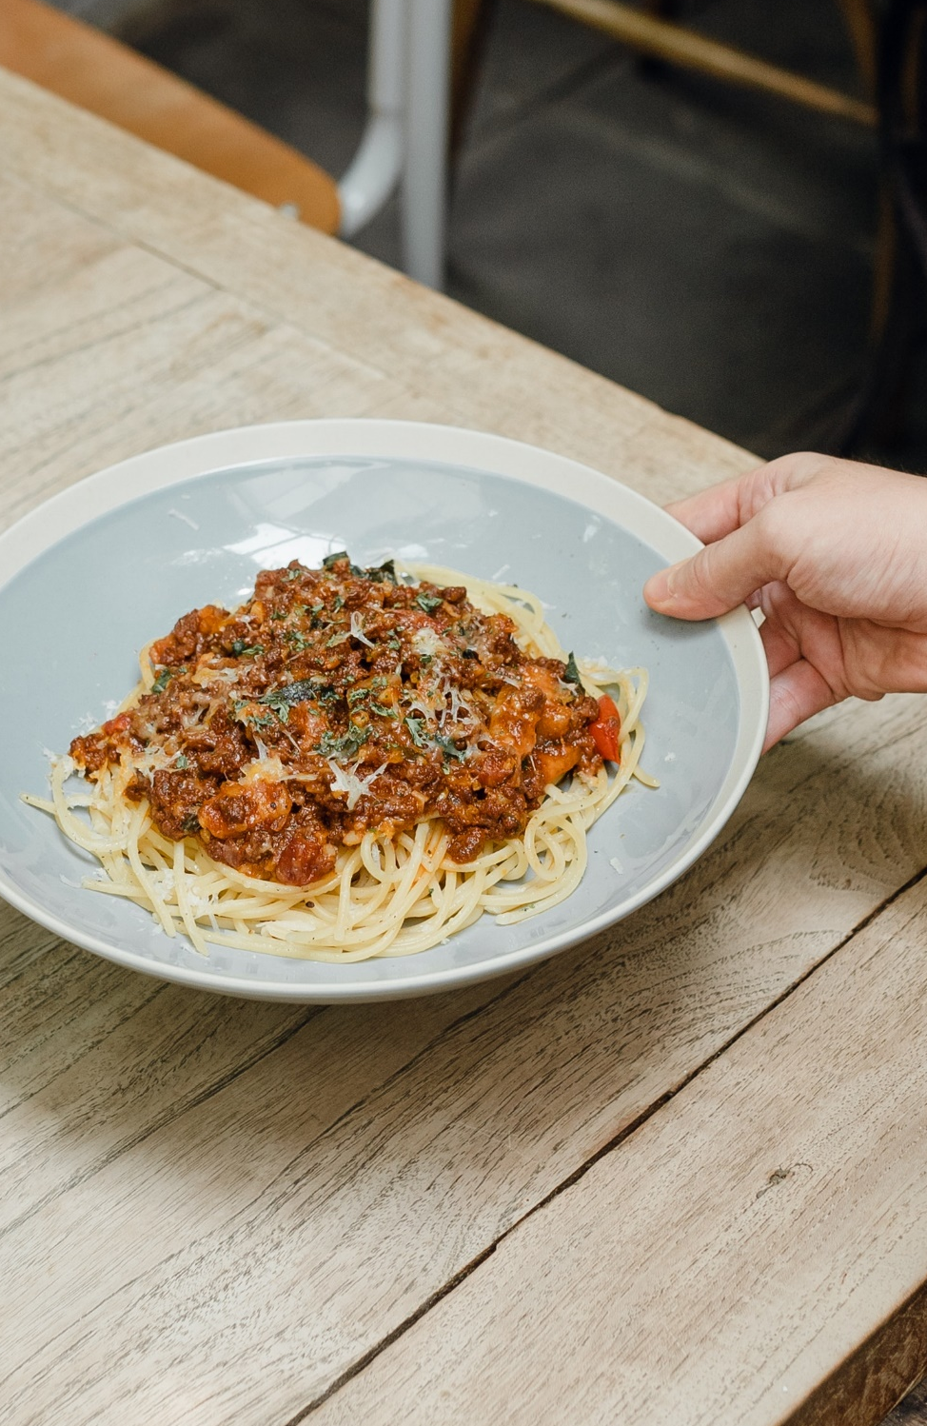
Samme billede ser vi for spaghetti bolognese.
Forestil dig, at du skal have spaghetti bolognese til aftensmad i en
grønnere version (dvs. med flere råvarer fra planter, end du plejer).
Hvilke af nedenstående kunne du forestille dig at tilføje til retten?
Kilde: Ipsos for Landbrug & Fødevarer juni 2023 n=193 (kunne bedst forestille sig at spise spaghetti bolognese i en grønnere version)

Slide 40
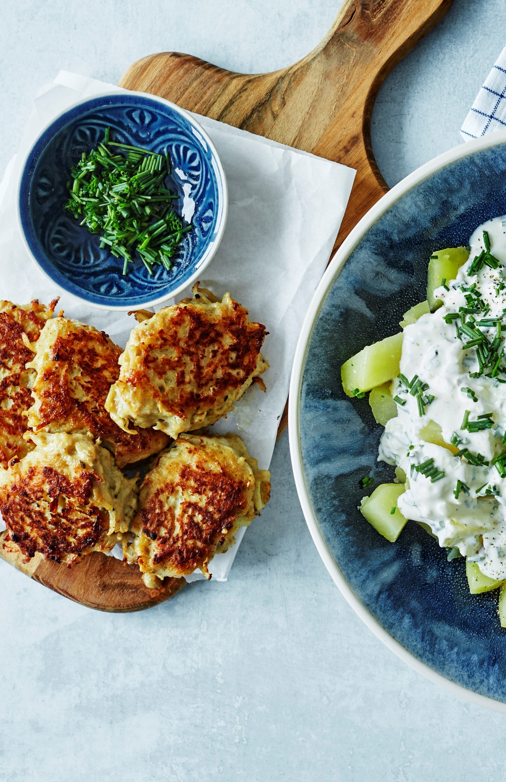
For frikadeller med tilbehør er det ligeledes grøntsager, man kan forestille sig at tilføje, efterfulgt af svampe, bælgfrugter og kartofler
Forestil dig, at du skal have frikadeller med tilbehør til aftensmad i en grønnere version (dvs. med flere råvarer fra planter, end du plejer).
Hvilke af nedenstående kunne du forestille dig at tilføje til retten?
Kilde: Ipsos for Landbrug & Fødevarer juni 2023 n=139 (kunne bedst forestille sig at spise frikadeller med tilbehør i en grønnere version)

Slide 41
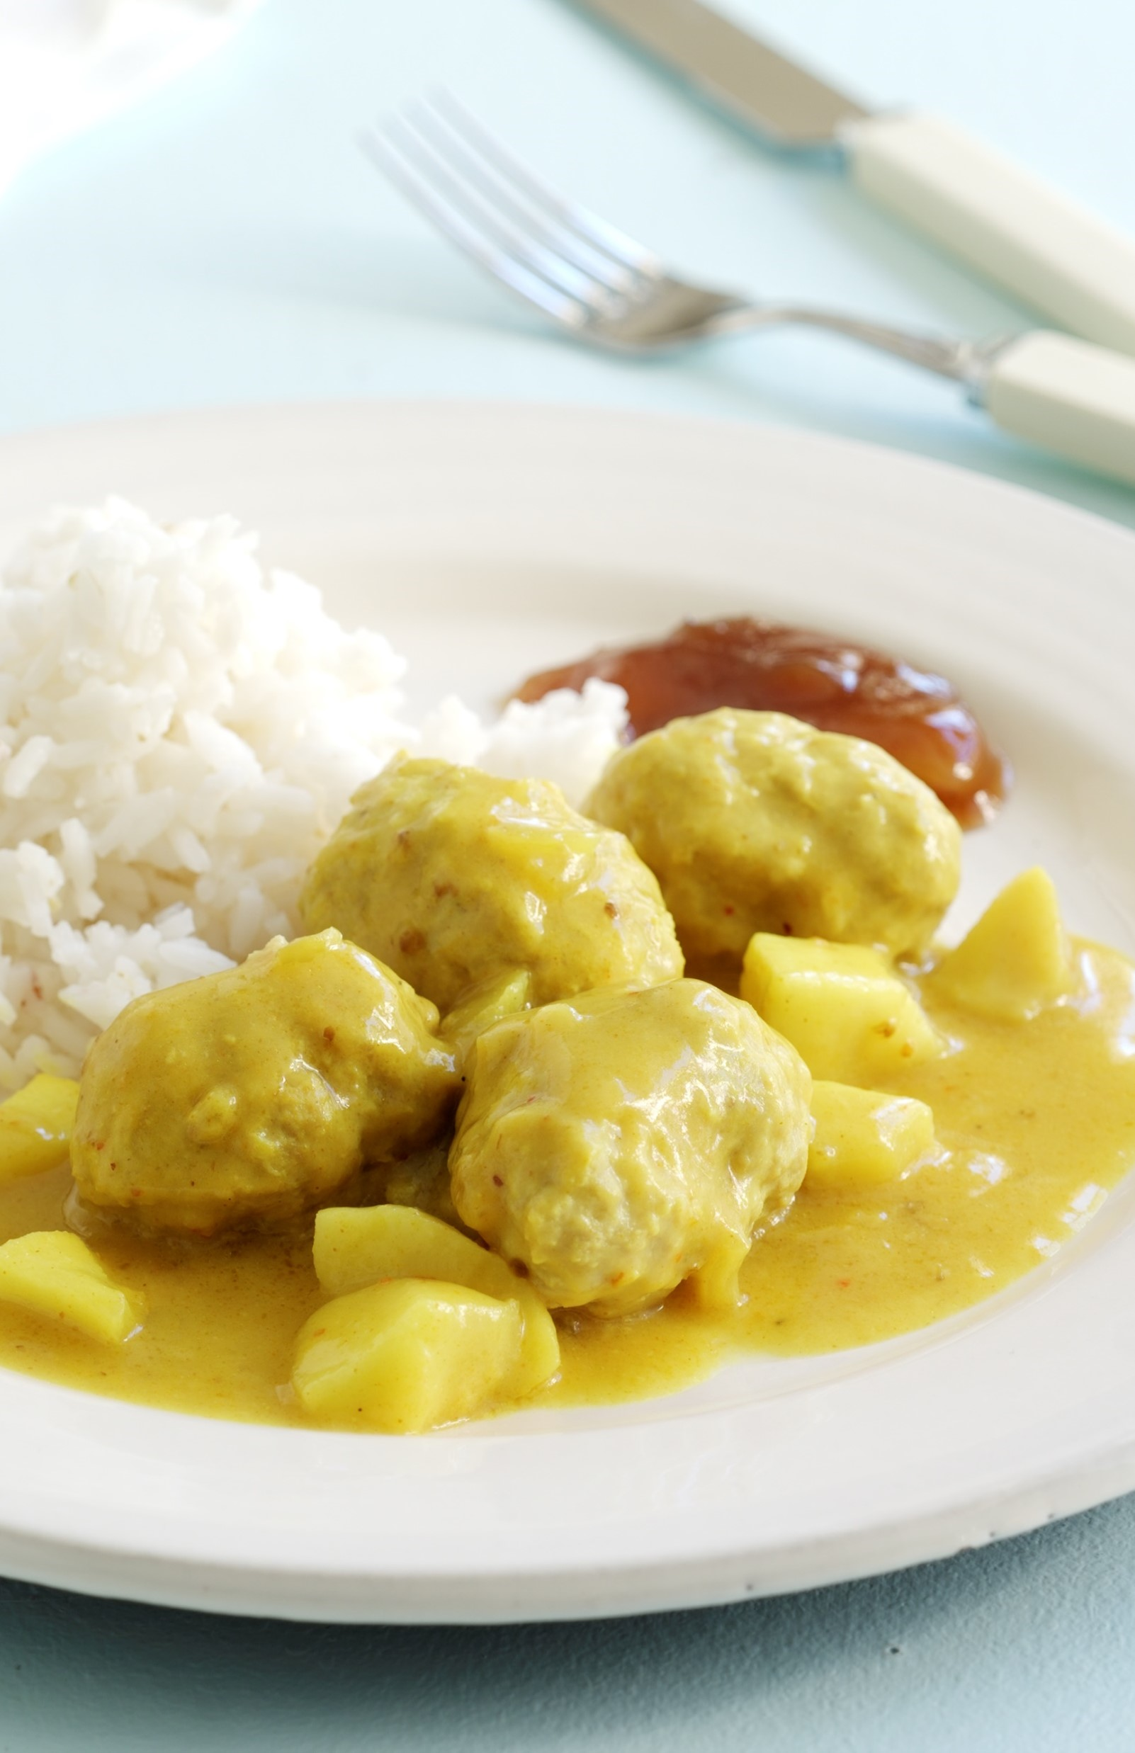
…mens det for boller i karry er grøntsager, efterfulgt at plantefars på en delt 2. plads med svampene
Forestil dig, at du skal have boller i karry til aftensmad i en
grønnere version (dvs. med flere råvarer fra planter, end du plejer).
Hvilke af nedenstående kunne du forestille dig at tilføje til retten?
Kilde: Ipsos for Landbrug & Fødevarer juni 2023 n=119 (kunne bedst forestille sig at spise boller i karry i en grønnere version)

Slide 42
Opsummering
Kød er fortsat en vigtig del af aftensmaden
God smag, hjemmelavet, mættende og nemt/hurtigt kendetegner danskernes aftensmad, som i otte ud af ti tallerkener indeholdt kød/fisk i går.
‘Power in mind’ er ofte ikke det samme som ‘power in market’.
Ved valg af kød vægter parametre som dyrevelfærd, CO2-forbrug og hensyntagen til biodiversitet ikke så højt som pris og smag. Men det er stadig et krav blandt mange, at fødevareproduktionen har styr på dette.
Et fokus på segmenter kan hjælpe afsætningen af høj-værdi kød
Klima og bæredygtighed ligger forbrugerne på sinde, og mange vil gerne gøre en aktiv indsats. En del danskere ser sig selv spise mere mad fra planter i fremtiden. Den store volumen ligger dog i den gyldne middelvej, hvor der er plads til ‘det hele’ blot i anderledes mængder, snarere end absolut fravalg.
I den grønne omstilling af danskernes aftensmad er grøntsager kødets bedste ven.
Skal danskerne justere deres favoritretter med kød i en grønnere retning, er det primært grøntsager, de forestiller sig at inkludere flere af.

Slide 43
Tak
npre@lf.dk
Se vores analyser på
www.lf.dk/tal-og-analyser/forbrugere-og-trends

Slide 44
Astrid Haug
Rådgiver
Astrid Haug Bureau
Notes:
Skab forandringer gennem effektiv kommunikation og digital innovation på kødet, hvor forbrugerne går op i bæredygtighed og klima. Kødet/kædekontor/kæderne/butikkerne

Slide 45
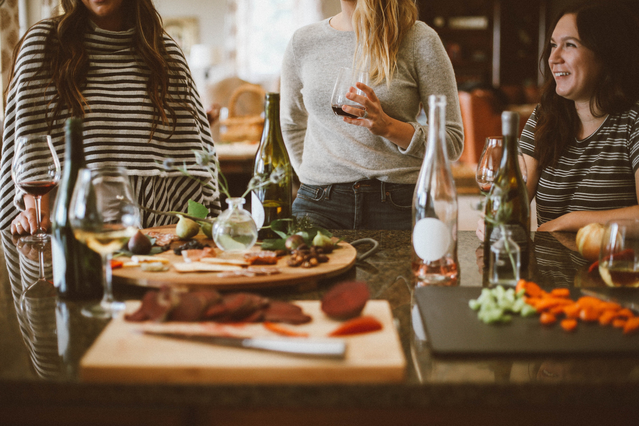
Deep dive: Kød i en digital tidsalder

Slide 46


Kort om mig
Astrid Haug Bureau
Forfatter til 5 (snart 6) fagbøger
Tidl. Københavns Kommune, Christiansborg,
Kulturministeriet, Berlingske
ATVs digitale vismandsråd
Bestyrelser
  Unicef, Symbion, Nørrebro Teater,
  Veras Vintage, Re-Zip

Slide 47
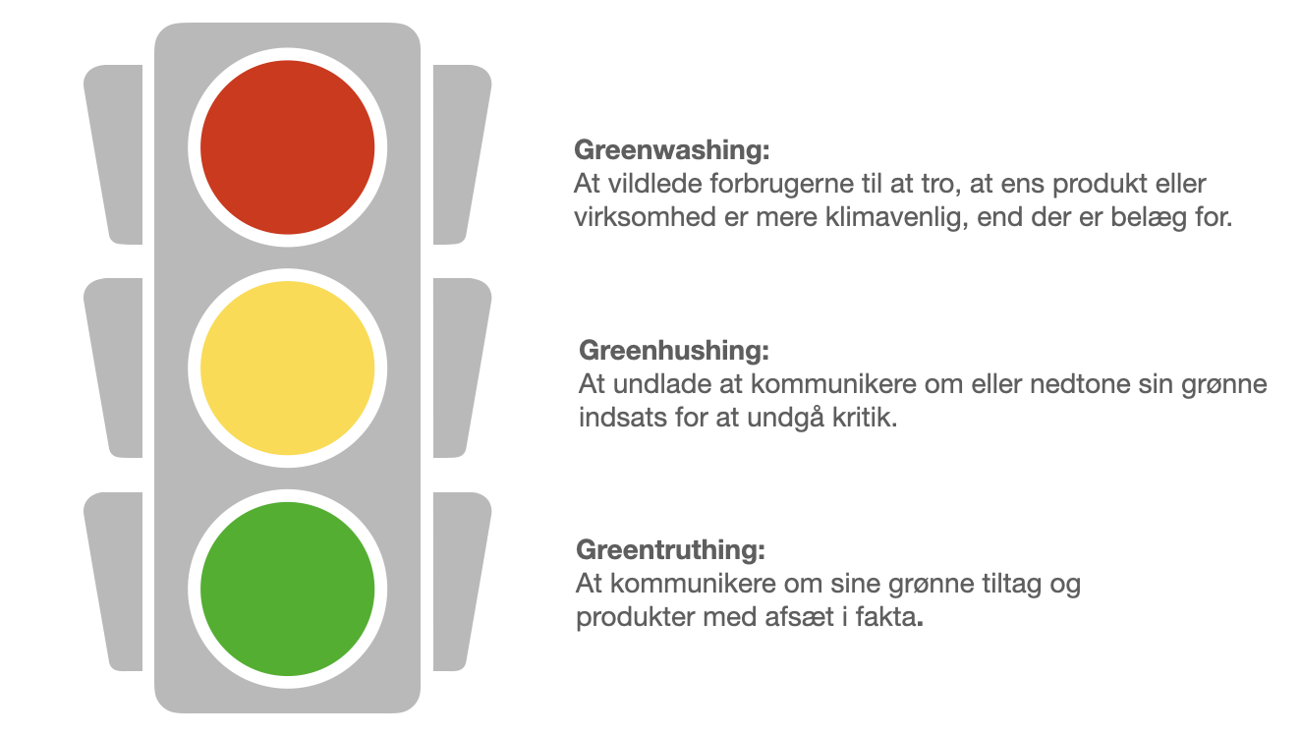
Undgå greenwashing og greenhushing
Basér udsagn på fakta
Fortæl om konkrete tiltag/produkter
Undgå floffy, smarte eller egne udtryk
Vær varsom med bæredygtig, grøn,
klimavenlig m.fl.
Det visuelle udtryk gælder også
Der er masser af muligheder

Slide 48
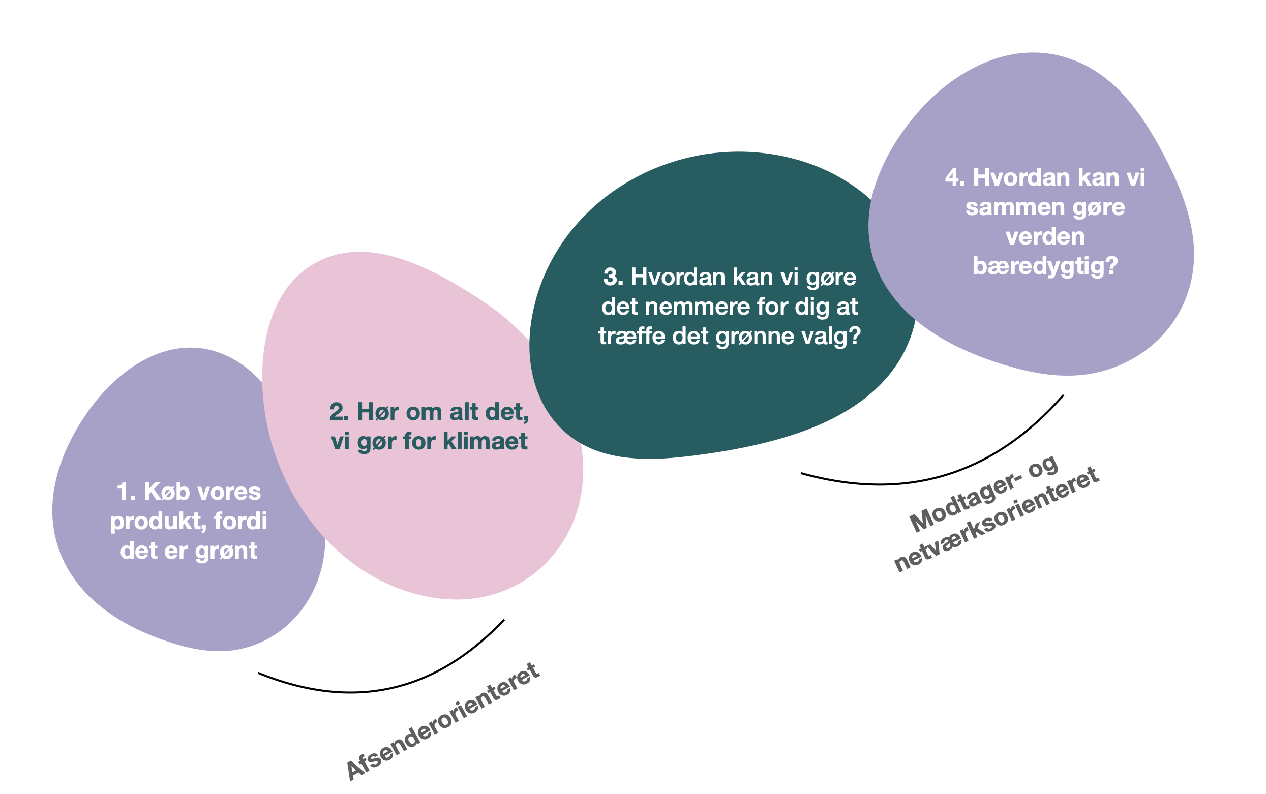
Tag afsæt i kunden ‘lige nu'
Stil ikke for store krav til kunden
Danskerne vil gerne hjælpes
med at træffe det ’sunde valg’

Slide 49
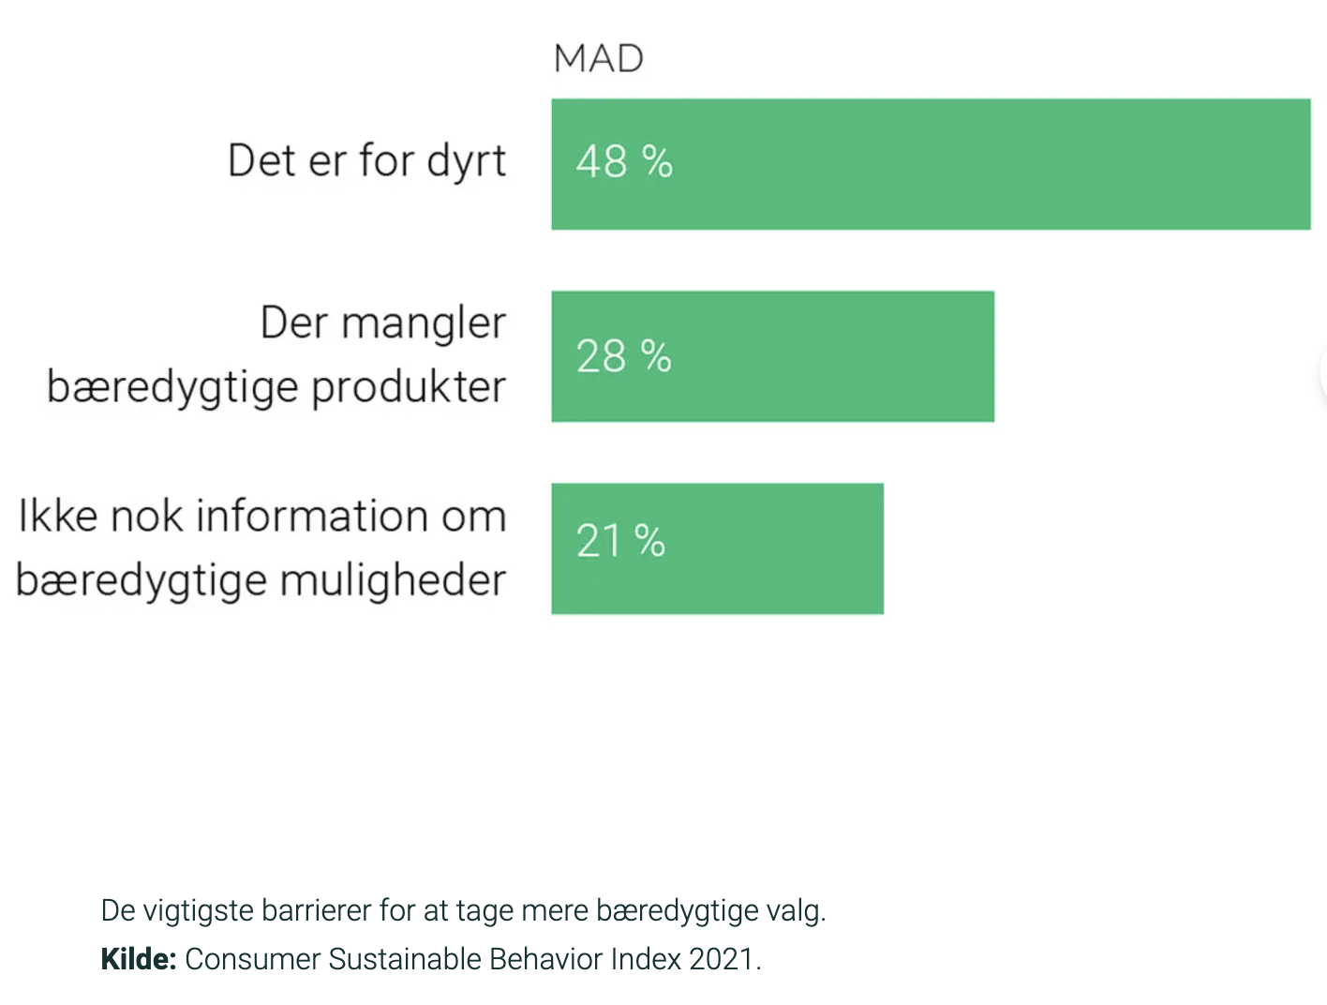
Behov for viden
Det nemme valg være det klimavenlige
og/eller sunde valg
taenk.dk

Slide 50
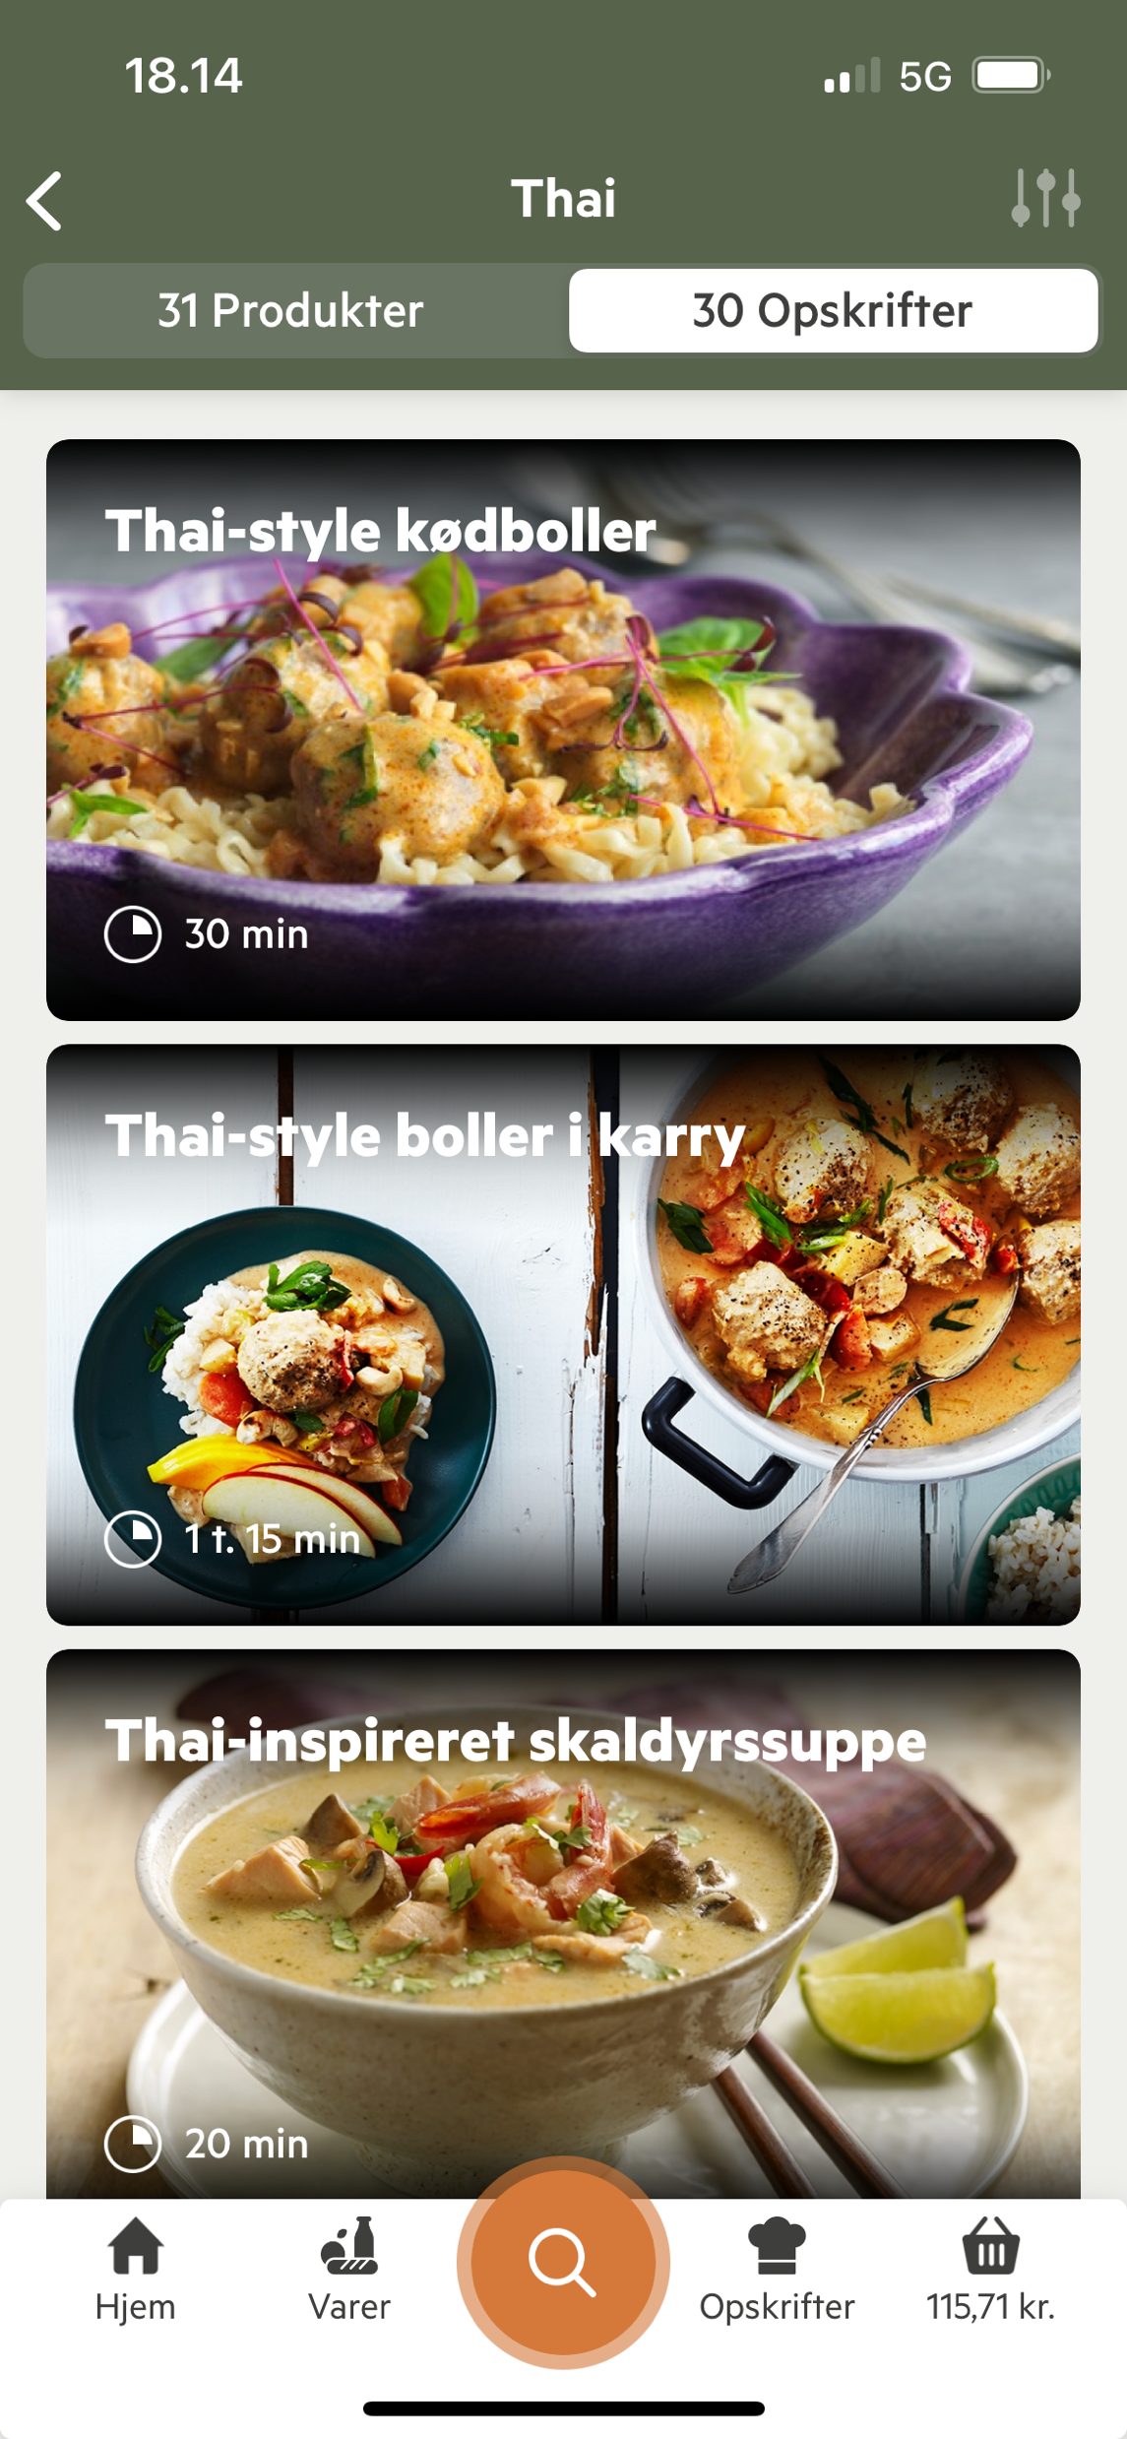
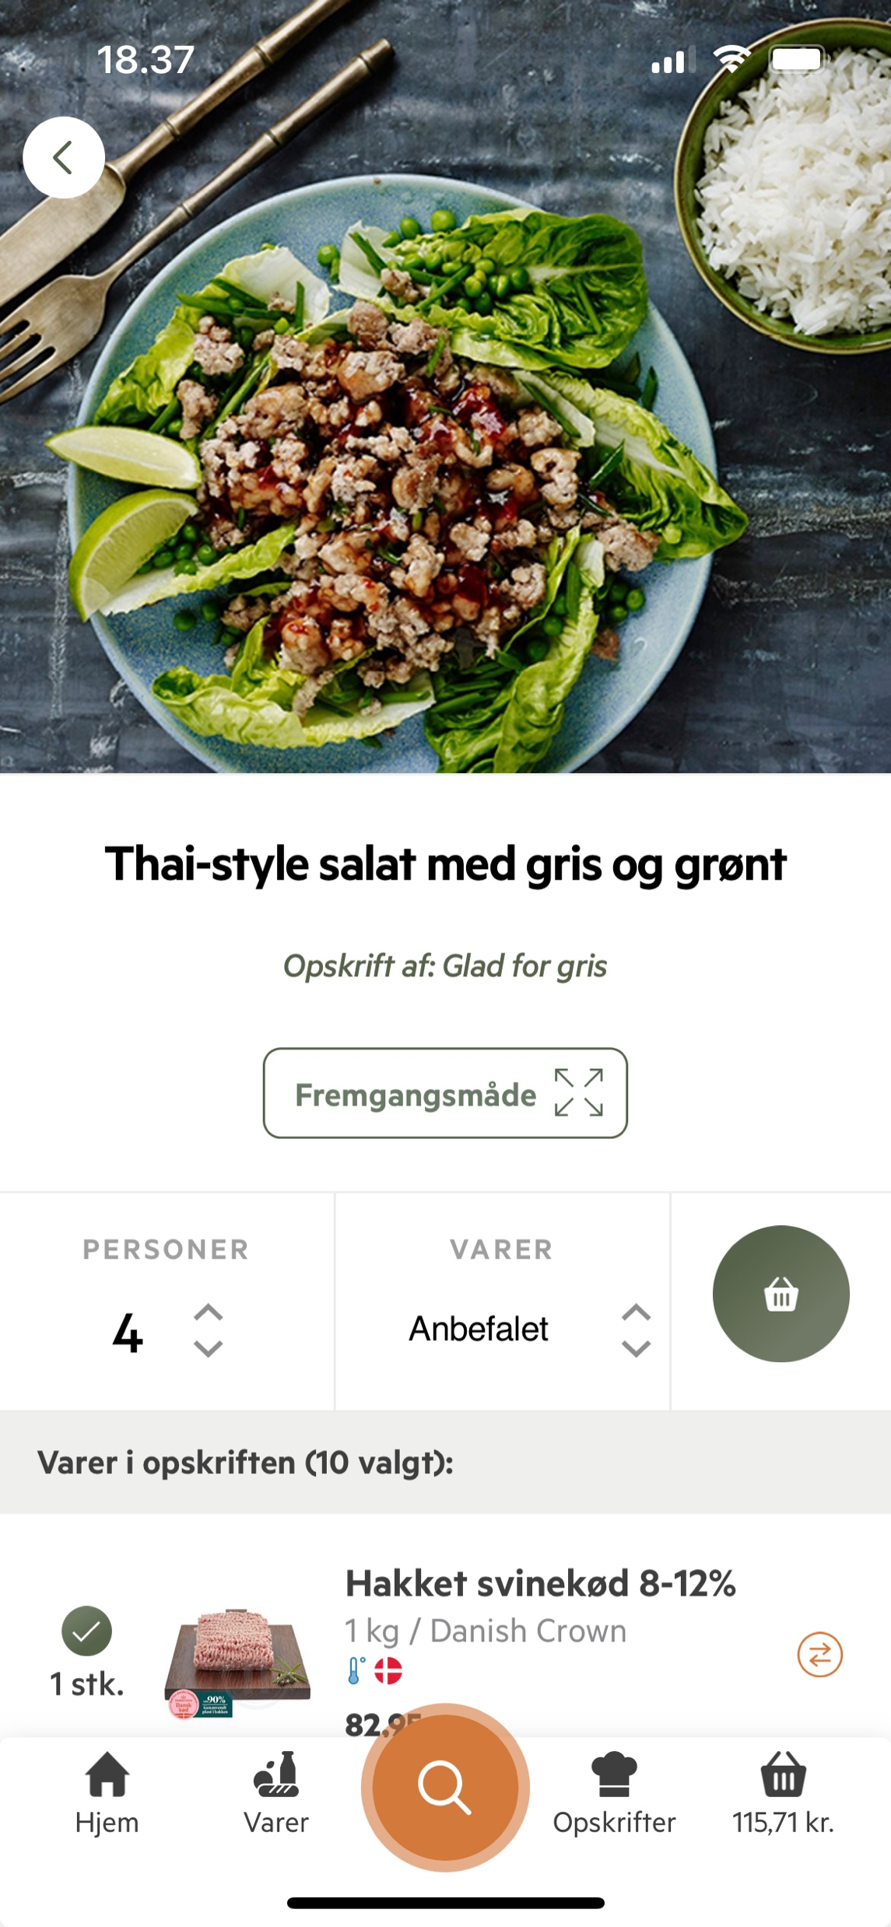

Nemt, nu
Bundte
Påvirke fremfor overbevise
Link ml. fysisk shoppe-
oplevelse og digital

Slide 51
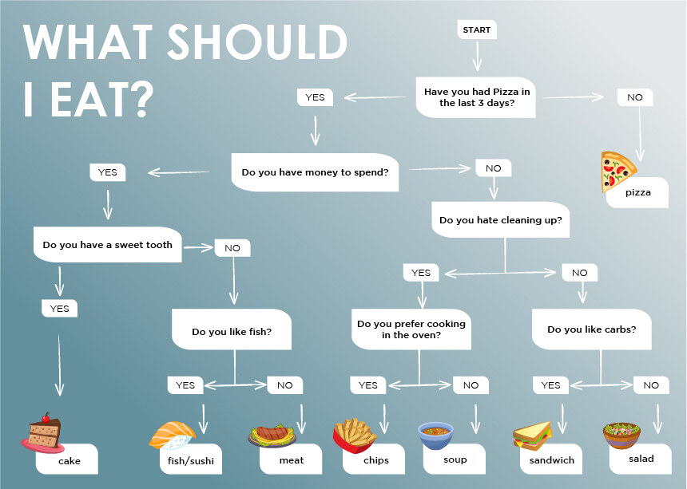

Slide 52
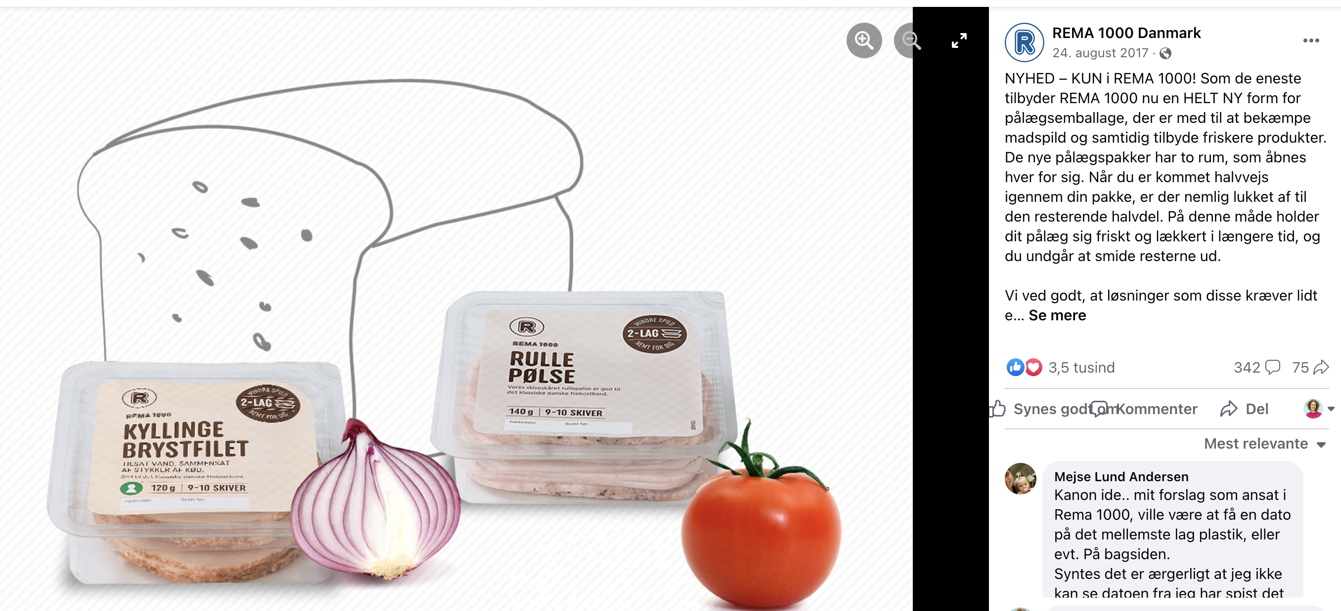
Fortæl de små, konkrete historier

Slide 53
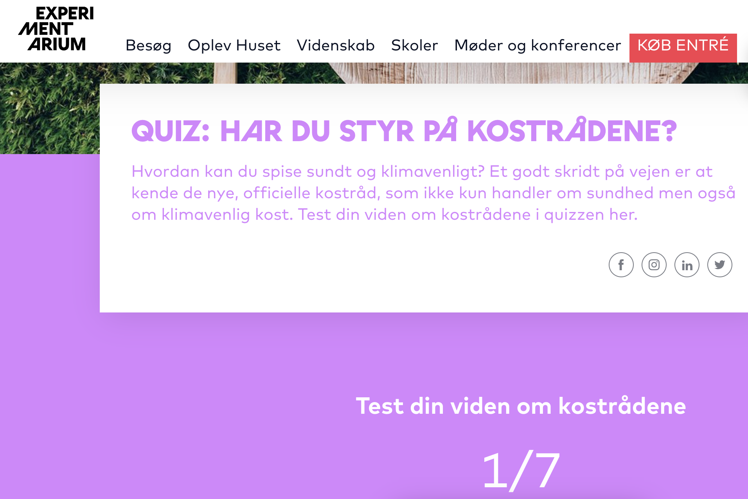
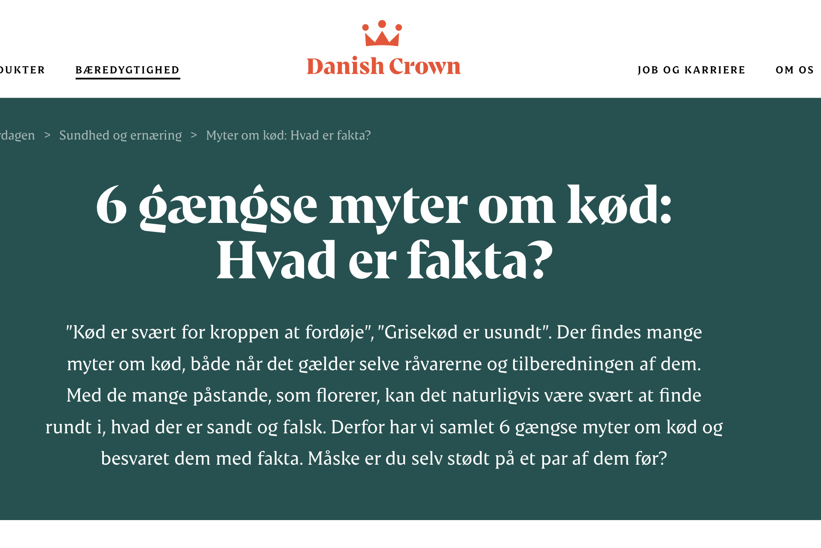
Content marketing -> engagere brugerne

Slide 54
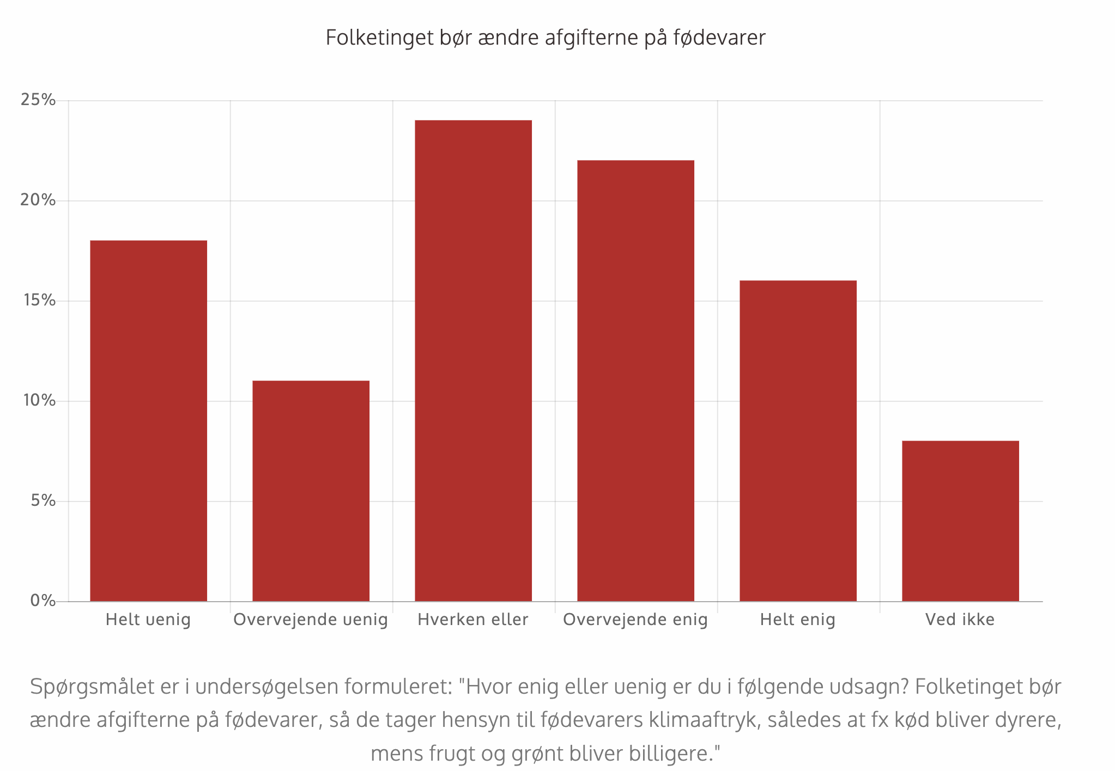
Thought
leadership
coopanalyse.dk/analyse/

Slide 55
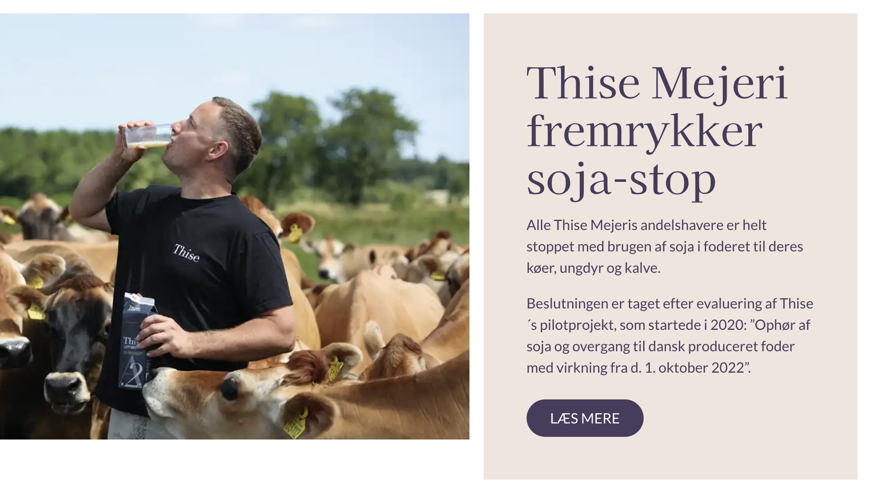
Brand
activism
thise.dk

Slide 56
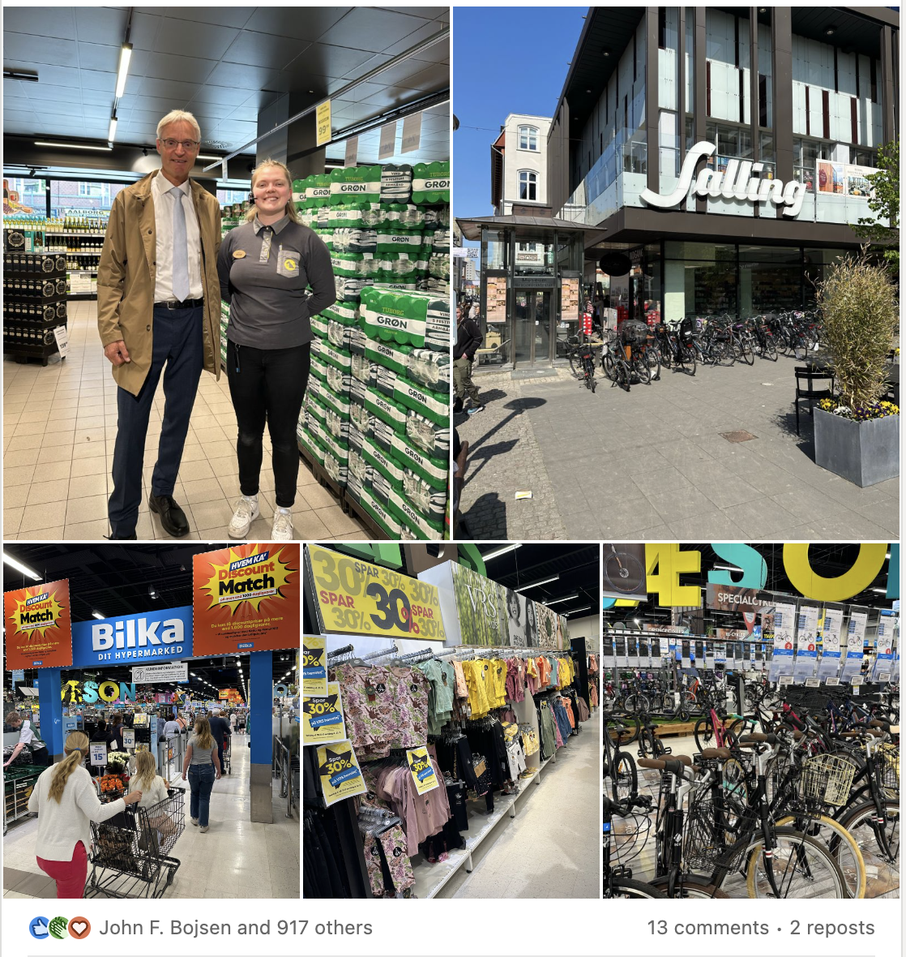
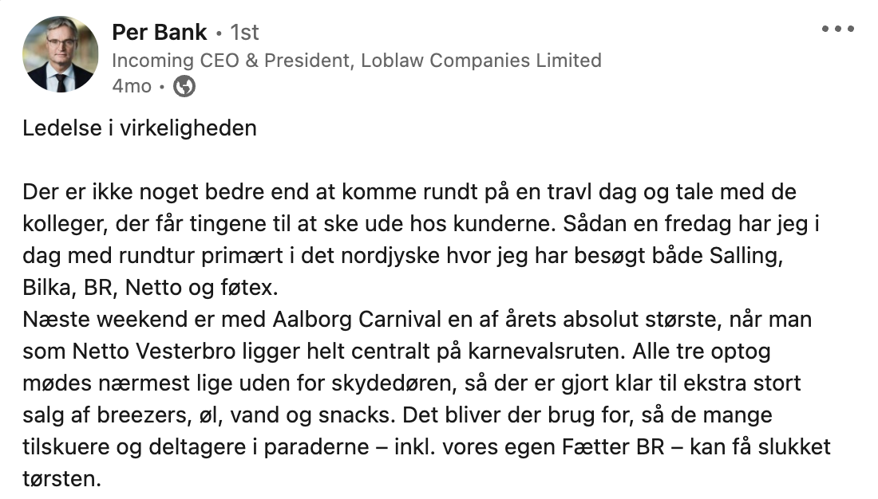
Personer høj troværdighed og gennemslagskraft

Slide 57
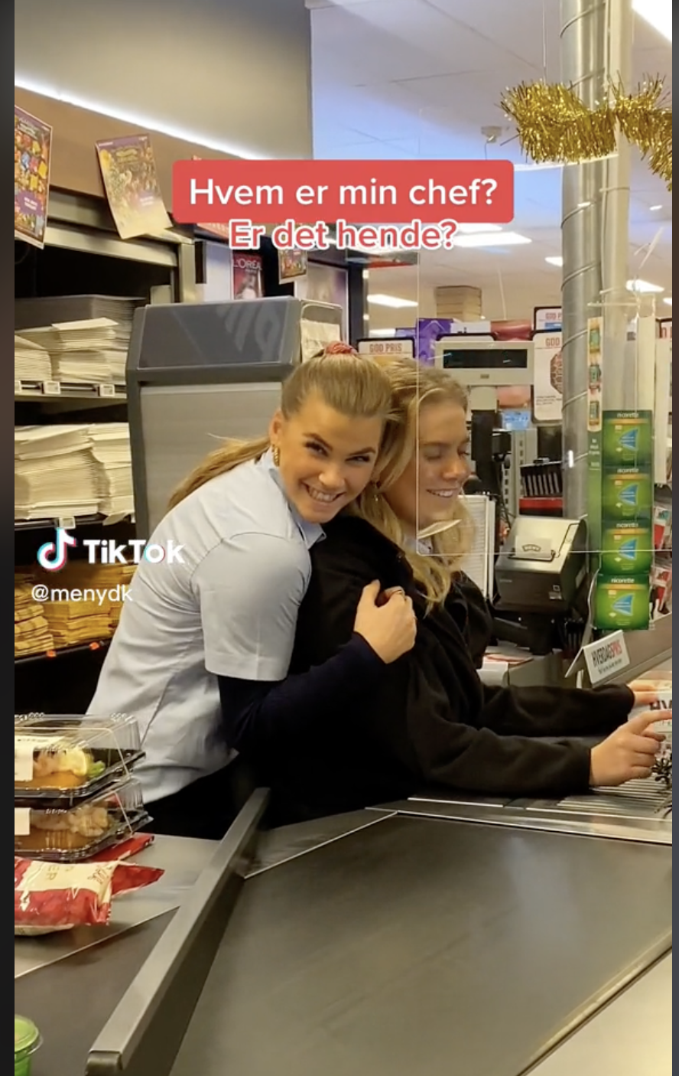
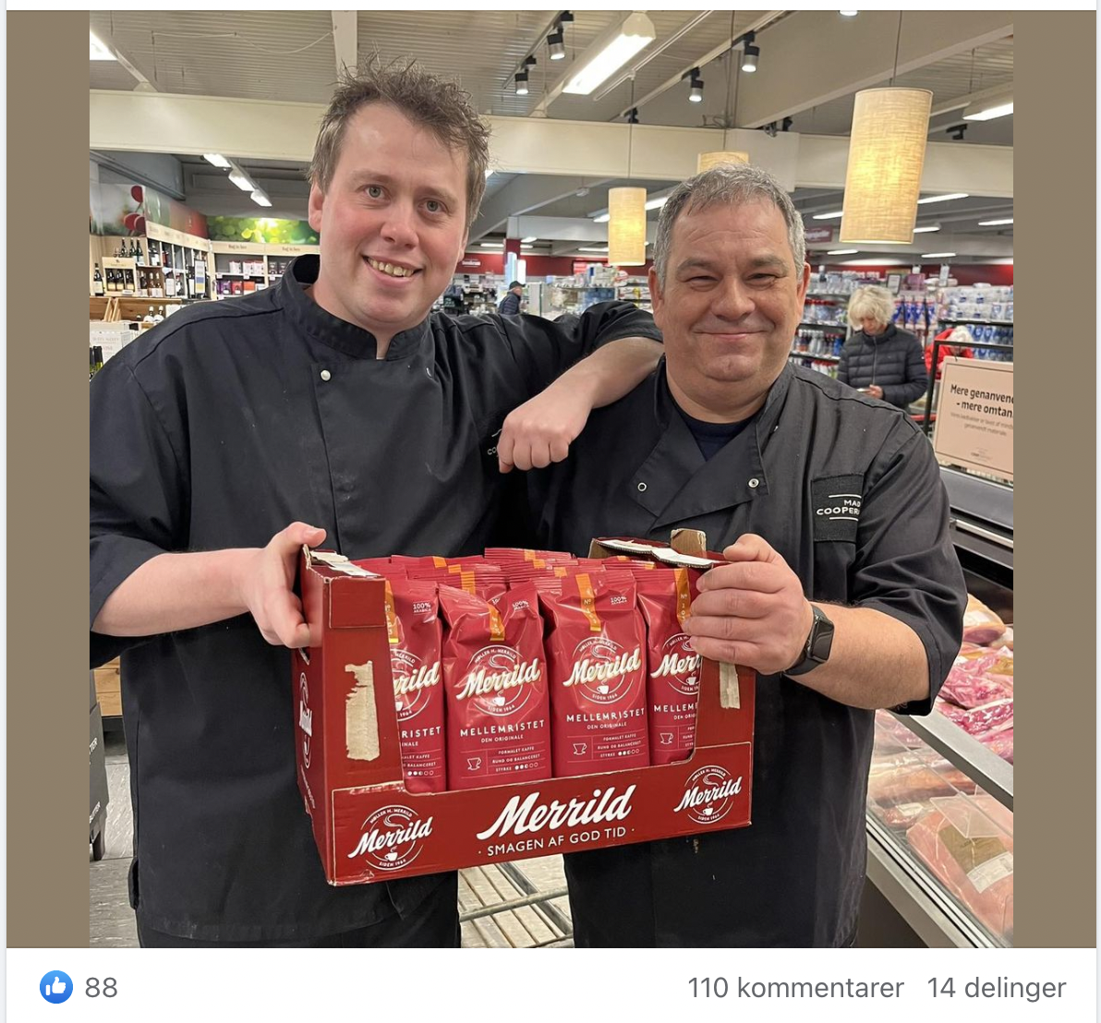
Sæt fokus på menneskerne bag

Slide 58

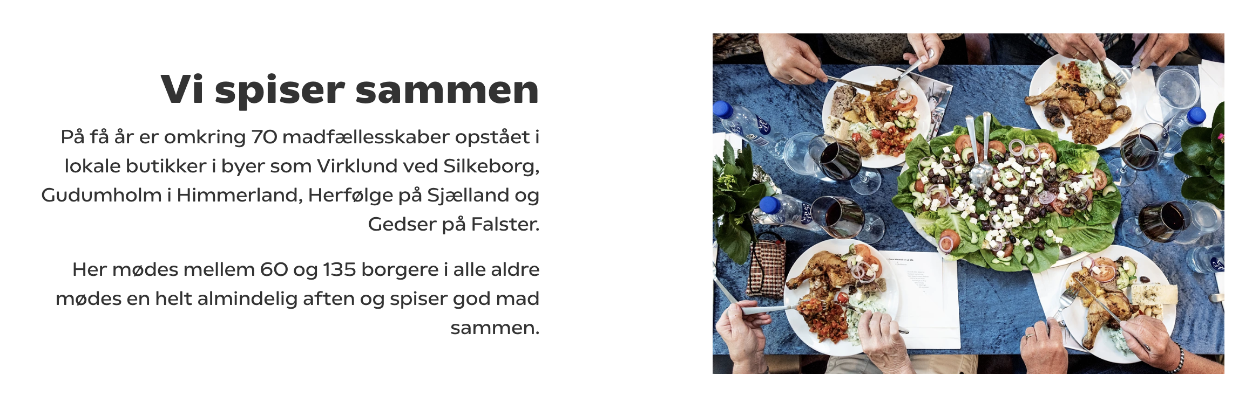

Skab lokale fællesskaber

Slide 59
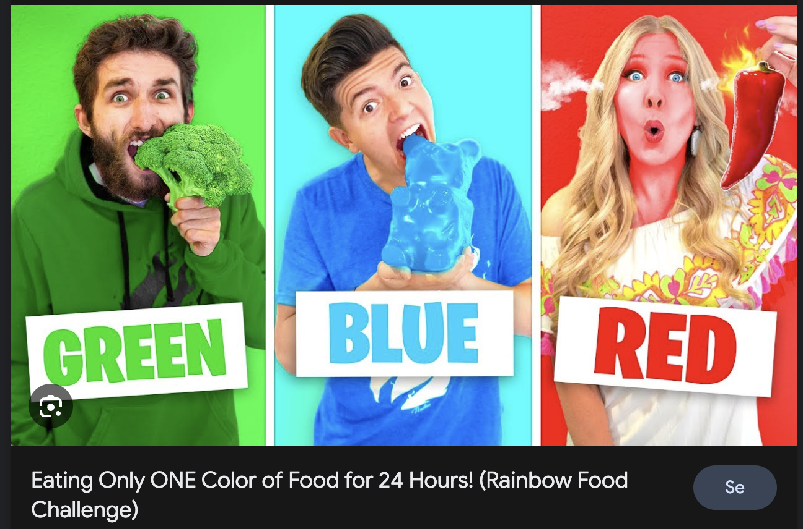
9 indholdskategorier
Konkurrencer
Tilbud
Gåde, quiz, test
Life hacks
Humor (på vis bekostning?)
Behind the scene
Sæson/mærkedage/højtider
Food-trends på sociale medier (1 farve, mukbang, ASMR)
Influencere

Slide 60
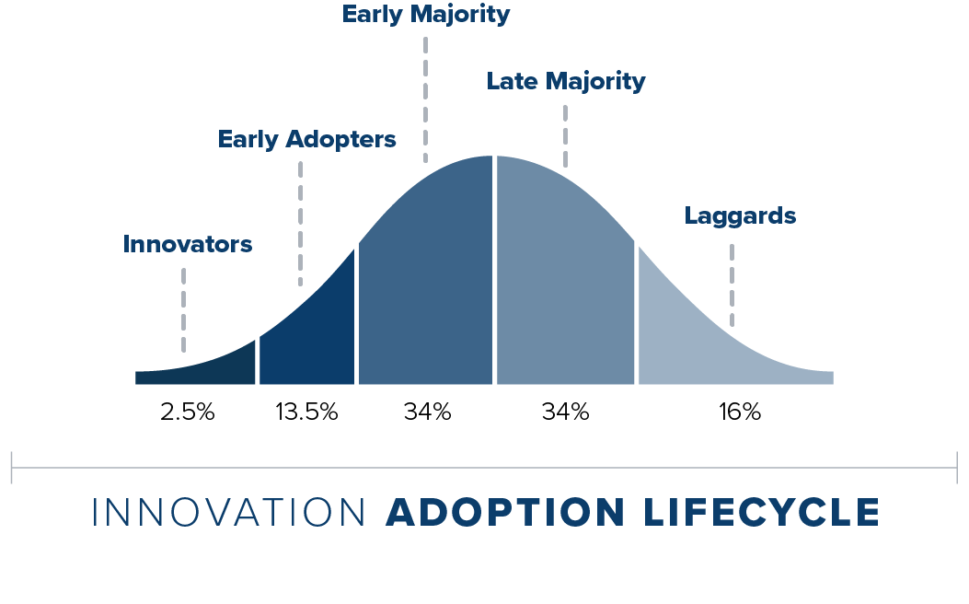
Lyt til debatten, husk målgruppen

Slide 61
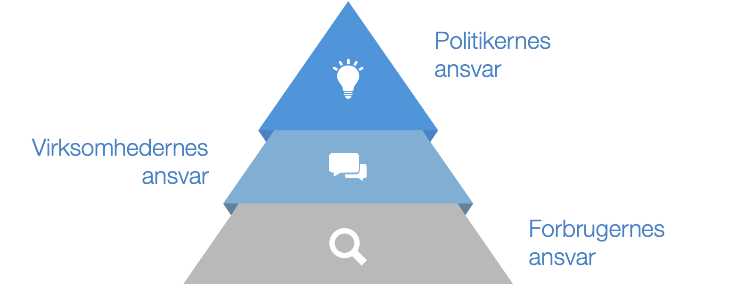
Tendens: Ansvaret skubbes op

Slide 62

Tak for i dag
Find mig på LinkedIn mm.
astridhaug.dk

Slide 63
Power in the mind ←→power in the basket
Anprisninger (gris og kylling)
Lokal, dyrevelfærd, økologi, grønt, nemt, mindre
Lyt til debatten, husk målgruppen (power in the basket)
Påvirke fremfor at overbevise (guide)

Slide 64
Tak.

